Slide 1
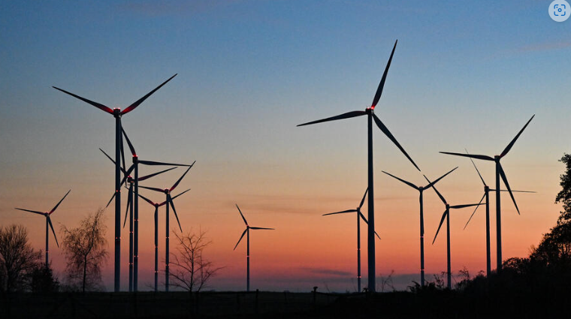
Konferenz des Schiller-Instituts in Berlin am 30. - 31.05.2026
Wirtschaftliche Energieversorgung und Souveränität sind untrennbar
Dipl. Ing. Jürgen Schöttle

Slide 2
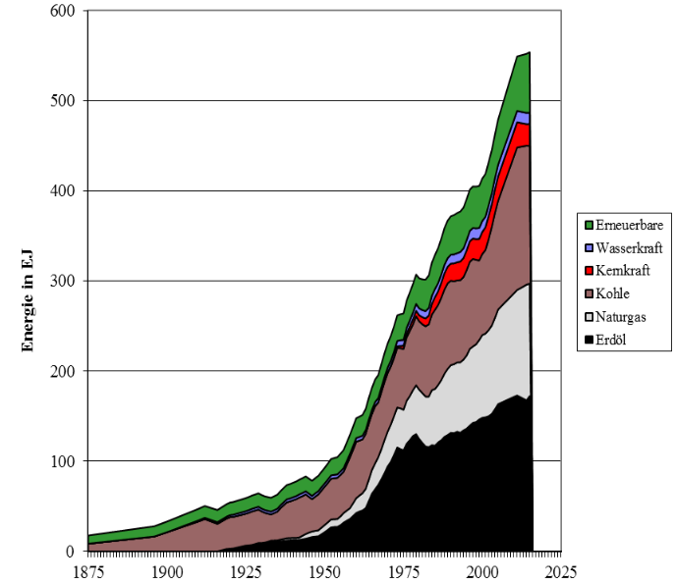
Primärenergieverbrauch der Welt
183.000 TWh _{th} / Jahr
Fossile Energieträger 86 %
Kohle
Erdgas
1,6 %
Deutschland
3. 000 TWh_{th}
Erdöl
Notes:
Die chinesischen Behörden genehmigten demnach den Bau neuer Kohlekraftwerke mit einer Gesamtkapazität von 106 Gigawatt/a - das entspricht in etwa zwei großen Kraftwerksblöcken pro Woche. Deutschland ges. 39 GW
Erneuerbare unter 1 %

Slide 3
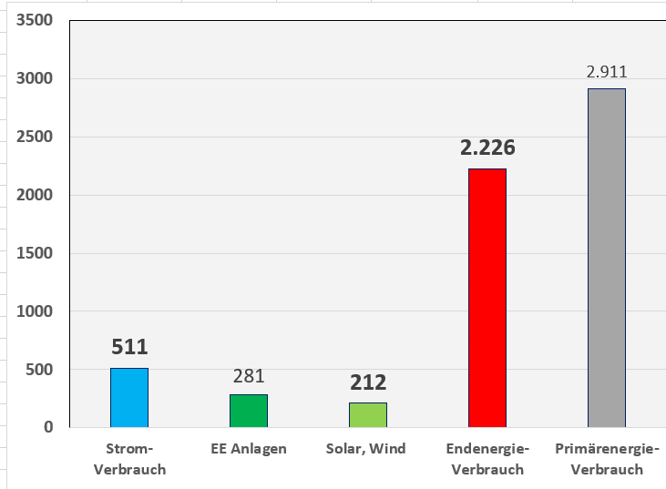
Energieerzeugung Deutschland (Brutto 2024)
TWh
Import
Kohle, Öl, Gas
84 Mrd. €
85%
Notes:
Geplant 1.000 TWh Wasserstoffimport Kosten bei 8 – 12 € / Kg ca. 300 Milliarden
Gas 1.032 TWh Import, Eigenerzeugung 36 TWh (2025)

Slide 4
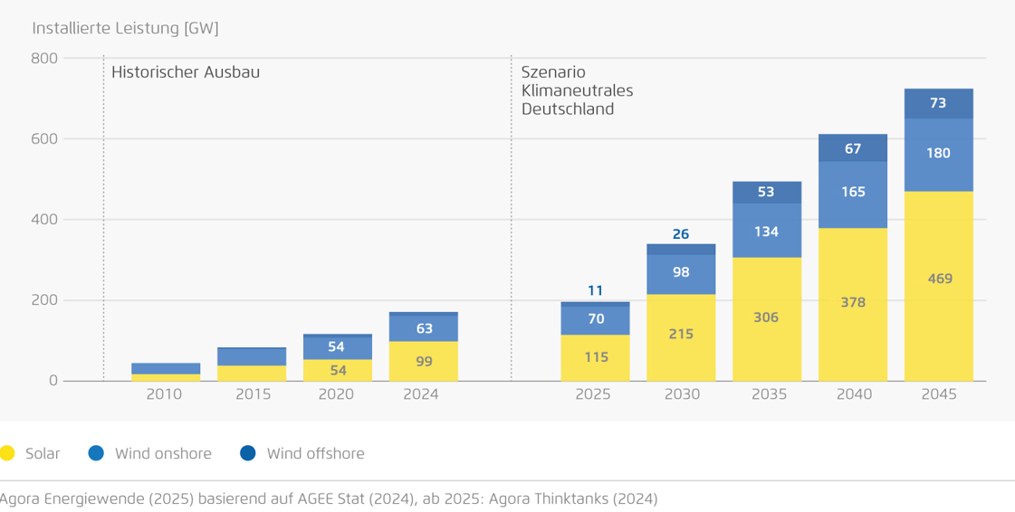
Zubau von Solar und Windanlagen
1.000 TWh/a
212 TWh/a
469
99
Notes:
Solar- Windanlagen
2024 212 TWh 10,4 % vom Endenegieverbrauch 2024 2.300 TWh 10 facher Ausbau
2045 1.000 TWh 43,4 % vom Endenegieverbrauch 2024 2.300 TWh
Senkung des Endenergieverbrauches auf 1200 TWH, DIW durch Programm Effizienz und Einsparung auf 750 TWh. (Fratzscher, Kempfert und Ulrike Herrmann von der TAZ)
In 2025 gab es bis August 457 h negative Strompreise, 2024 waren es auch 457 Stunden

Slide 5
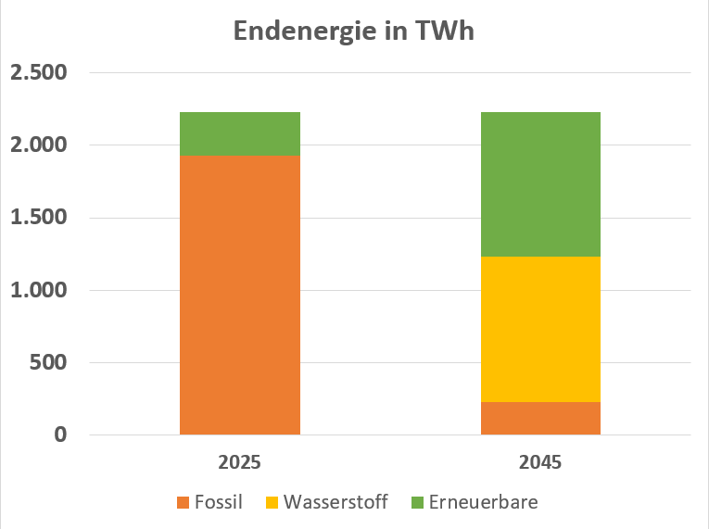
Energiekosten
36 Mrd. €
Import
84
Mrd. €
Import
300
Mrd. €
Notes:
Reiche will Energiepartnerschaft mit Saudi-Arabien besiegeln | FAZ am 31.01.2026
H2 Kosten 8 – 12-€/Kg
Erdgasförderung Deutschland 35 TWh/a

Slide 6
Energiekosten
36 Mrd. €
Wind
625 TWh
Solar
375 Wh
Import
84
Mrd. €
Import
300
Mrd. €
Wassestoff
1.000 TWh
Notes:
Reiche will Energiepartnerschaft mit Saudi-Arabien besiegeln | FAZ am 31.01.2026
H2 Kosten 8 – 12-€/Kg
Erdgasförderung Deutschland 35 TWh/a

Slide 7
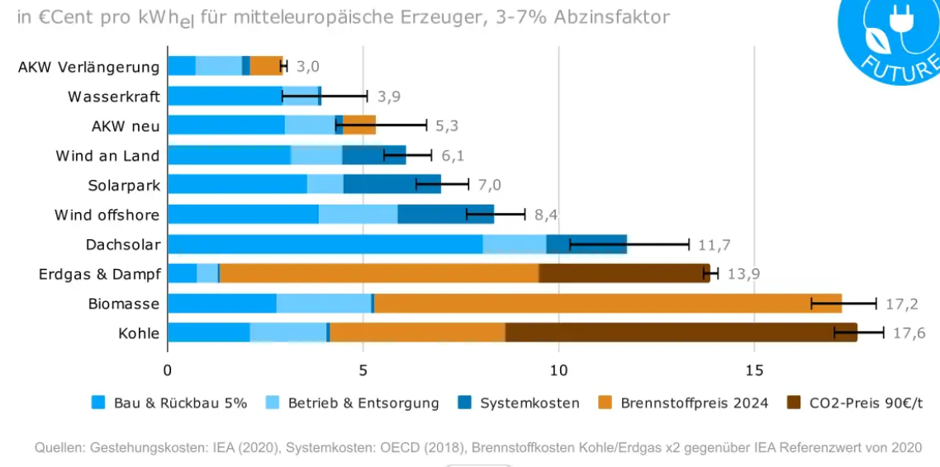
Vollkosten von Stromerzeugern
nicht
versorgungssicher
nicht vergleichbar
Notes:
Von der IEA 2020
Frauenhofer - Kernerergie bis 36 Cent/kWh abgeleitet von den Kosten EPR - Hinkley Point C, Flamanville 3, Olkilouto 3
Betriebszeiten 8.000 h oder nur 1.000 h
CO2 Abgaben
Kohle 1 to = 80 € bei 40 % Wirkungsgrad kostet 1 kWh el 2 Cent
CO2 Preis/to € 55, bei Diesel sind das 15 Cent/kWh

Slide 8
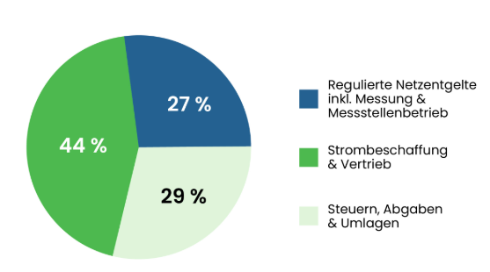
Strompreiszusammensetzung 2024
Cent/kWh
real
40,2
Steuerfinanzierte
EEG Umlage
7,4 Cent/kWh
47,6
11,4
17,1
11,7
48,5
Notes:
Zahlen sind mit Mehrwertsteuer
EEG Umlage ist seit 2023 steuerfinanziert, 2024 18,5 Milliarden.
Produktion 17,1 Cent /kWh / Netzéntgelte 11,4 Cent / kWh / Steuern Abgaben 11,7 Cent/kWh
EEG Umlage wurde nur erhoben bei Private Haushalte und Gewerbe, Handel und Dienstleistungen (GHD), einschließlich Kleingewerbe, liegt der Anteil bei über 50 %. Die Industrie verbraucht etwa 44 %.
18,5 Mrd € auf 500/2 TWh netto gleich 7,4 Cent/kWh

Slide 9
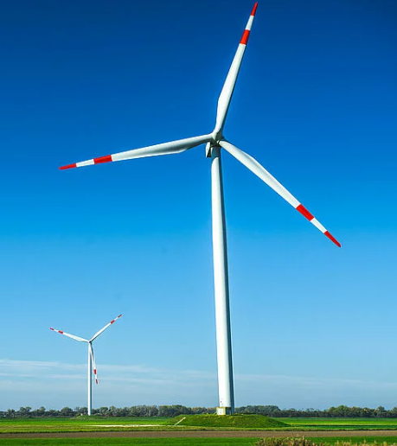
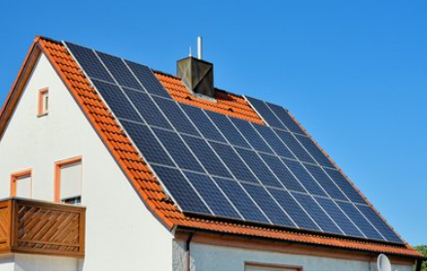
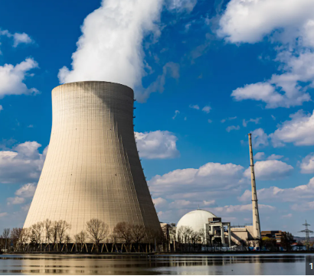
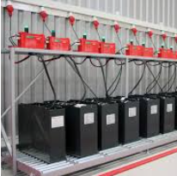
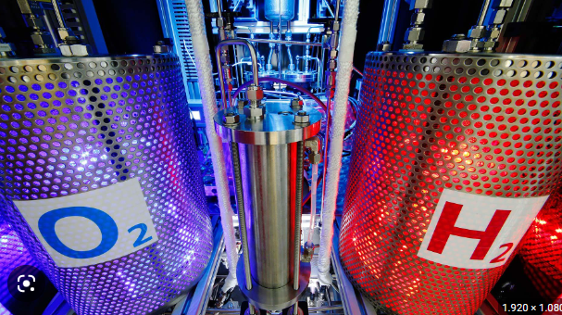
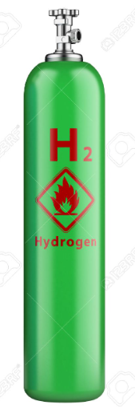
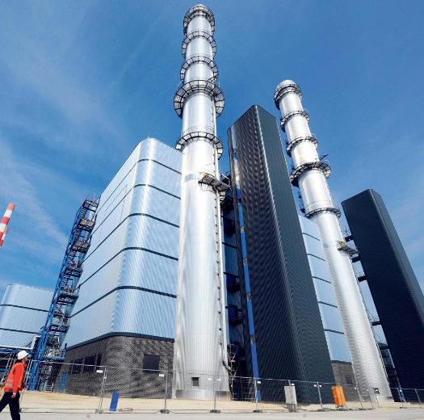
Zukünftige Stromerzeugungskosten
mit Batterien Wasserstoff und Backupkraftwerken
1.5
0.7
6
Mio €/MW
Volatil
Haushaltsstrompreis 87 Cent/kWh
400 €/kWh
1.5
0,7
Auslastung
50%
38
Cent/kWh
4-6
Cent/kWh
Stromerzeugungskosten
BESS-CAPEX 2025: So viel kosten Batteriespeicher in Europa
Notes:
Haushaltspreis mit den derzeitigen Steuern und Umlagen
Netzumlage wird in Zukunft bei 23 Cent/kWh erwartet, war früher 3-4 Cent/kWh
Investkosten H2 liegt derzeit bei ca. 3 Mio / MW
Daten GT Kraftwerk 1,4 Mio/MW und 1800 VLh (Nov. 25)

Slide 10
Widersprüche der deutschen Energiepolitik
Bundeskanzler Friedrich Merz
erklärt den Atomausstieg inzwischen zum strategischen Fehler. Der Irrweg Energiewende, der Milliarden € kostet und die Versorgungssicherheit gefährdet, wäre nur mit einer Rückkehr zur Kernenergie zu korrigieren.
Wäre Deutschland bei der Atomenergie geblieben, hätte es 600 Milliarden Euro gespart
Neujahrsempfang der Wirtschaft in Halle am 15./ 16. Januar 2026

Slide 11
Maßnahmen
Kurzfristig
      Sofortiger Baustopp Solar- und Windanlagen
      Beibehaltung der Kohlekraftwerke
      Wiederinbetriebnahme der letzten 6 KKW´s
      Gasförderung in Deutschland
      Bau von 50 GW Gasturbinen (170 Anlagen)
      Bau von Reaktoren der Gen 3 +
Langfristig
Wir müssen uns neuen Technologien zuwenden
      Reaktoren der Gen 4
      Fusionsanlagen
Notes:
Gefrecktes LNG mehr Klimagase als Kohleverbrennung
Solaranlagen nur Klimaanlagen
Solar und Wind nur mit Netzdienlichkeit
Wegfall EE Einspeisevorrang und Einspeisevergütung
Wettbewerbsmarkt und Kapatzitätsmarkt
Bauzeit Gasturbinen 4-6 Jahre oder auch gar nicht
Kernenergie skaliert, Europa bei 6 Anlagen / Jahr 4 Mio / MW 60 Monate Bauzeit

Slide 12
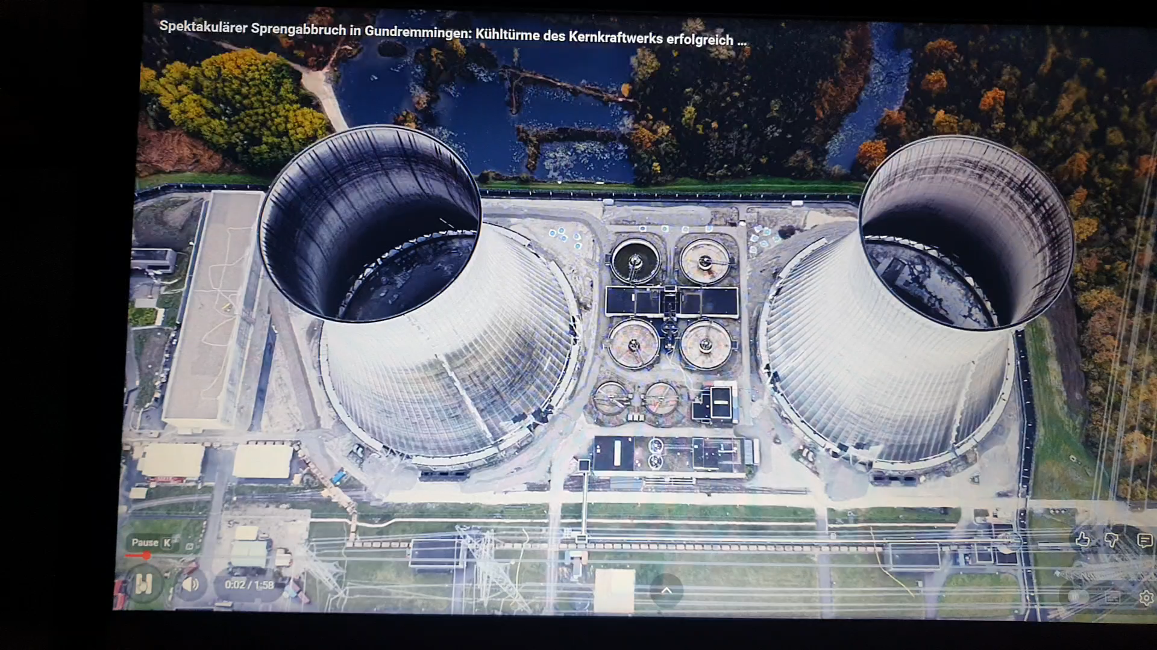
Das ist die deutsche
Energiepolitik
Notes:
Sprengung der Kühltürme Grundremmingen
2 x 1344 MW 1984 ans Netz Stillegung Block B 2017, Block C 2021
Anlagenalter ca. 35 Jahre noch nicht einmal die halbe Lebensdauer
20 TWh / a mit beiden Blöcken
Versorgte ¼ von Bayern
Gesamt Stromerzeugungsmenge 692 TWh haben 1,5 Jahre Deutschland mit CO2 frei Strom versorgt

Slide 13
Konferenz des Schiller-Instituts in Berlin am 30. - 31.05.2026
Wirtschaftliche Energieversorgung und Souveränität sind untrennbar
Homepage
www.energiewende-juergen-schoettle.de

Slide 14
Backup - Folien

Slide 15
Versorgungssicherheit
bei 14 Tage Dunkelflaute
GWh %
Notwendige Speichergröße 20.000 100
PSW 31 Anlagen 9 GW 37 0,18
Batteriespeicher M. 2025, 2 Mio. 19 0,09
Summe 56 0,27
Zukunft
20 Mrd. €
10 Mio Haushalts - Batterien 5 KWh 50 0,25
10 Mio. Elektro - Autos 25 KWh 250 1,25
Notes:
2,5% % das ist noch nicht einmal 8 Stunden von den angenommenen 14 Tagen Dunkelflaute
50 GWh Batterie kosten bei 400 € / kWh = 20 Mrd €
20 TWh Batterien kosten = 8.000 Mrd. €
Gundremmingen 700 MWh, 230 Mio bei 4 Cent/kWh, bei Rückeinspeisung 66 Cent/kWh
Speicherkosten BESS-CAPEX 2025: So viel kosten Batteriespeicher in Europa
19 GWh halten gerademal 14 Minuten Speicherzeit, 37 GWh, 27 Minuten
10 Mio Elektro an der Ladestation,
Diesel an der Tankstelle abgeben
Geplant 10.000 Projekte mit 661 GWh (Zombie Projekte)

Slide 16
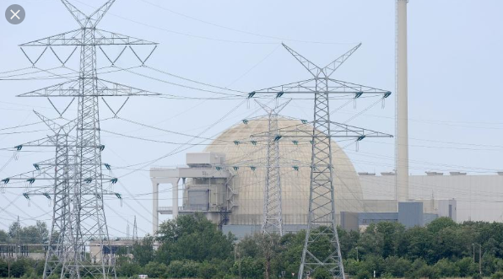
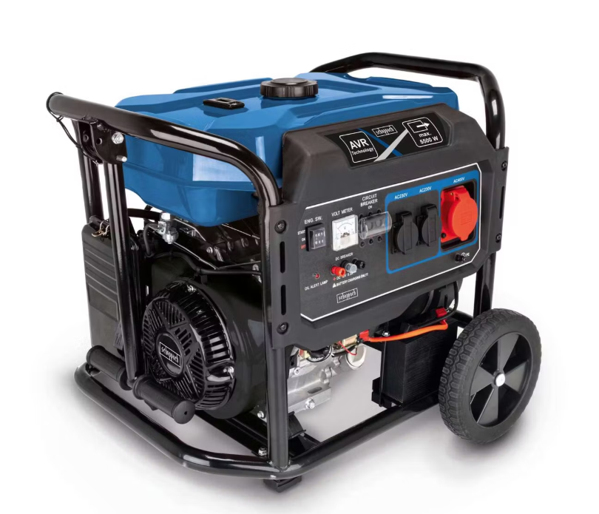
Das ist der Fortschritt bis zum Jahr 2045
Endenergieverbrauch 2200 TWh
Kosten 1.360 Mrd. €
Thermische
Stromerzeugung
340 GW
Energiewende
Volatile
Stromerzeugung
1.500 GW
Kosten 5.000 Mrd. €
Versorgungssicherheit
300 GW
Kritische Infrastruktur
Versorgungssicherheit
30 GW
Notes:
Kernenergie skaliert, Europa bei 6 Anlagen / Jahr 4 Mio / MW 60 Monate Bauzeit
Notstromgeräte 500 €/kW 34 GW = 17 Mrd

Slide 17

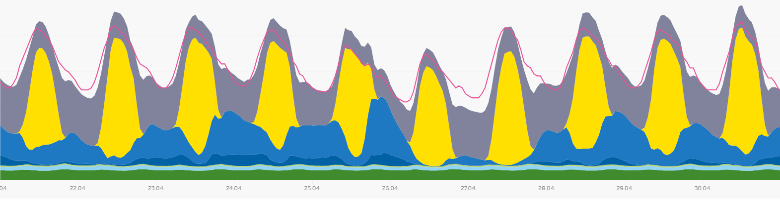
Energiedaten 21.04. - 01.05.2026
GW
88 GW
78 GW
Redispatsch
64
GW
30
GW
32
GW
- 50 Cent/kWh
Börsenstrompreis
Notes:
Energiedaten, April 2026, Wind 80 GW, Sonne 117 GW
Durchgehend negative Preise bis -11 cent/kWh

Slide 18


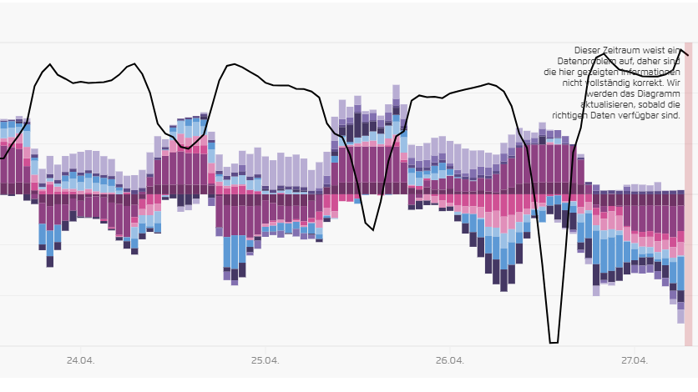

Energiedaten 23.04. - 27.04.2026
- 50 Cent/kWh
max. Stromexport / - import 18 GW
Notes:
Energiedaten, April 2026, Wind 80 GW, Sonne 117 GW
Durchgehend negative Preise bis -11 cent/kWh

Slide 19
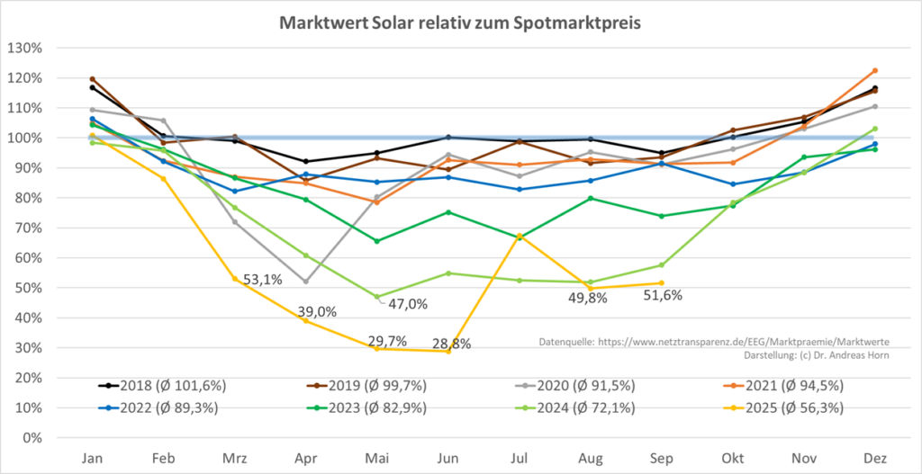
Marktwert Solarstrom

Slide 20
Solar- und Windanlagen
Erzeugung /Nutzung 2024
Erzeugung
Export
Nutzung
in D
möglich
49 TWh
266 TWh
212 TWh
163 TWh
Notes:
Installierte Leistung Solar 110 GW und Wind onsh 62 GW, offsh 9 GW = 171.000 MW
Energieerzeugung bei 1.000 VLS Solar und 2.000 VLS, Wind onsh, 3.500 VLS onffsh = 110+124+32=266 TWh
Zum Enderergieverbrauch sind das gerademal 10%
266 TWh x 12 Cent/kWh (EE Einspeisevergütung) = 31 Milliarden €

Slide 21
Solar- und Windanlagen
Erzeugung /Nutzung 2024
Erzeugung
Export
Nutzung
in D
möglich
49 TWh
266 TWh
212 TWh
163 TWh
54 TWh
abgeregelt
Direkte Nutzung 61 %
Notes:
Installierte Leistung Solar 110 GW und Wind onsh 62 GW, offsh 9 GW = 171.000 MW
Energieerzeugung bei 1.000 VLS Solar und 2.000 VLS, Wind onsh, 3.500 VLS onffsh = 110+124+32=266 TWh
Zum Enderergieverbrauch sind das gerademal 10%
Nutzúng in 2023 67%
266 TWh x 12,4 Cent/kWh (EE Einspeisevergütung) = 33 Milliarden €
49+54=103 TWh x 12 Cent/kW = 12,4 Mrd €

Slide 22
Versorgungssicherheit
0 %
6 %
85 % über Wochen / Monate
90 % über Jahre
Notes:
Nationale Versorgungssicherheit
Wind und Sonnen können keinen einzigen Haushalt versorgen
1Tag Blackout ca. 10 Mrd € BIB 4.300 Mrd € / 365 Tage

Slide 23
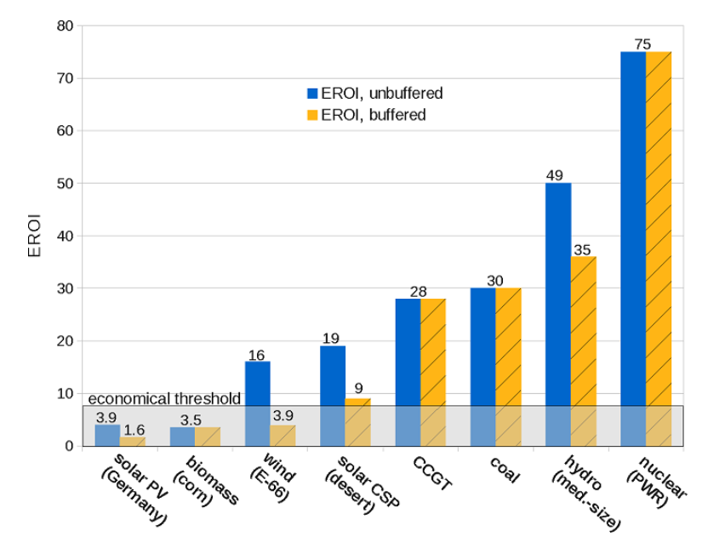
Erntefaktoren
ohne Speicher
mit Speicher
Notes:
Erntefaktor =„Wie oft bekommt man die hineingesteckte Energie wieder heraus?“
Beispiel Kartoffelernte Erntefaktor = ca 8 - 12

Slide 24
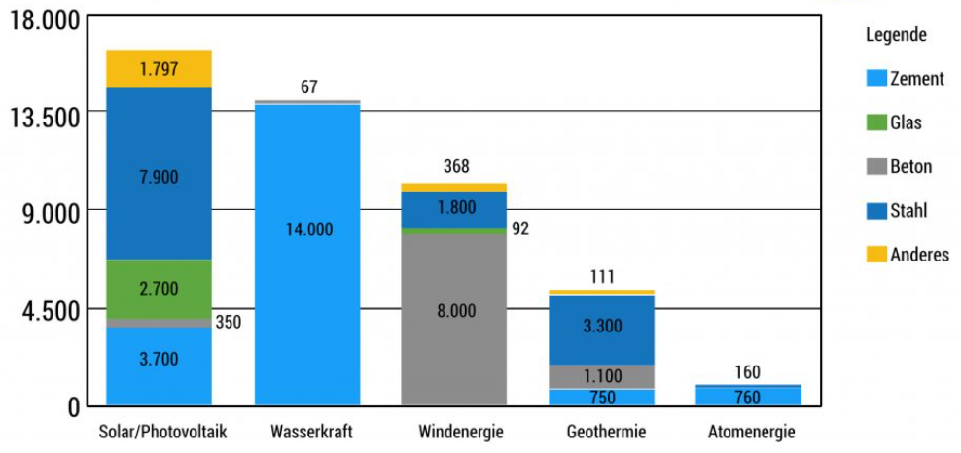
Materialaufwand Tonnen /TWh
CO2 und Klimawandel: Sind Atomkraftwerke wieder im Spiel? - e-engine - Alles rund um E-Mobilität
CO2 und Klimawandel: Sind Atomkraftwerke wieder im Spiel? - e-engine - Alles rund um E-Mobilität
Notes:
Gerechnet über die erzeugte Energiemenge Tonnen / TWh

Slide 25
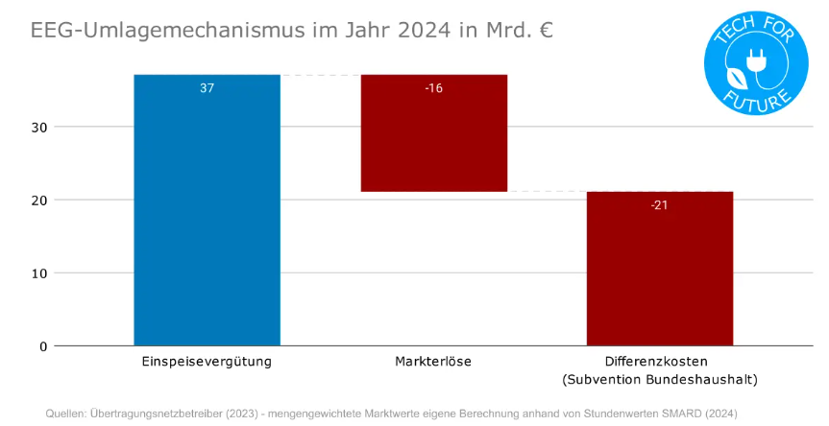
EEG – Umlage 2024
36
- 21
290 TWh
entspricht
12,4 Cent/kWh
Notes:
Markterlöse an der Strombörse in Leibzig
Einspeisevorrang

Slide 26
EEG – Umlage 2024
36
- 17,5
- 21
290 TWh
entspricht
12,4 Cent/kWh
Notes:
Markterlöse an der Strombörse in Leibzig
Einspeisevorrang

Slide 27
EEG – Umlage 2024
36
- 17,5
290 TWh
entspricht
6,1 Cent/kWh
-18,5
290 TWh
entspricht
12,4 Cent/kWh
290 TWh
entspricht
7,4 Cent/kWh *)
*) auf 511 TWh /2 gerechnet
Notes:
Einspeise EE Anlagen 2023 269 TWh
2024 290 TWh 36 Mrd./ 290 TWh = 12,4 Cent/kWh
Von 2015 bis 2020, als sie noch nicht aus dem Haushalt bezahlt wurden, sondern über die EEG-Umlage auf die Stromkunden umgelegt wurden, lagen sie stets über 20 Milliarden Euro; der Höchstwert im Jahr 2020 betrug 28 Milliarden Euro.

Slide 28
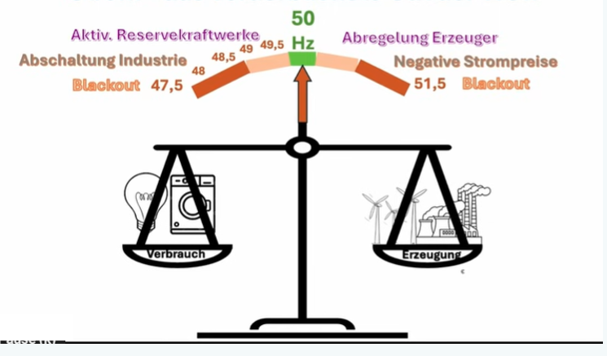
Gleichgewicht von Erzeugung und Verbrauch
Strom – das verderblichste Gut der Welt
50
Aktiv. Reservekraftwerke
Abregelung Erzeuger
Abschaltung Industrie
Negative Strompreise
Blackout
Blackout
Notes:
Wenn ein Verbraucher die Leistung erhöht oder verringert, muß die Erzeugung folgen - Herdplatte.

Slide 29
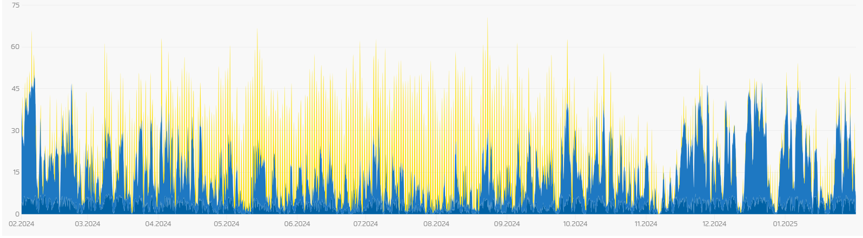
Solar- und Windkraftanlagen sind volatil 2024
GW
170 GW Installierte Leistung Solar und Windkraftanlagen (100 GW + 70 GW)
150
Subventionen dieser Anlagen
ca. 400 Milliarden €
Strom-Erzeugung von 212 TWh
das sind 9,5 % des Endenergieverbrauches
100
Verbrauch 70 GW
50
Durchschnitt 24 GW
Notes:
volatil bedeutet „beweglich“, „unstetig“ oder „flüchtig“
Kernkraftwerke sind CO2 frei, grundlastfähig und regelbar
Kosten der Energiewende bis Ende 2022 695 Milliarden Euro
170 GW mit Grundlastkraftwerken könnten 1.360 TWh erzeugt werden, mehr als das 6 fache von Solar und Windkraftanlagen
Beispiel um mit einem Auto fahren zu können ist ein Fuhrpark von mindestens 7 Autos notwendig, weil bestenfalls nur eins verfügbar ist
212 TWh entspricht 9,5 % der Endenergieerzeugung von 2.300 TWh / Jahr
und 41 % der Stromerzeugungsleitung von 511 TWh / Jahr 2024
Bei volativen Anlagen sind Speicher und Backupkraftwerke notwendig

Slide 30
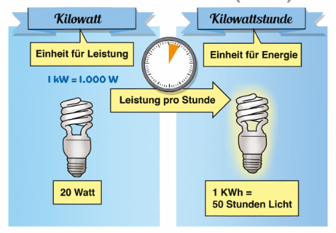



Unterschied Leistung kW und Arbeit kWh
Einheit für Leistung
Einheit für Arbeit
1 kW
1 kWh

Slide 31
Begrifflichkeiten
Dunkelflaute
zu wenig Solar- und Windstrom
Backup Kraftwerke
Hellbrise
zu viel Solar - und Windstrom
Wegwerfstrom
Einspeisevorrang
staatlich garantiere bevorzugte Einspeisung
für EE - Anlagen
Einspeisevergütung
staatlich garantierter Stromerzeugungspreis
für EE - Anlagen für 20 Jahre

Slide 32
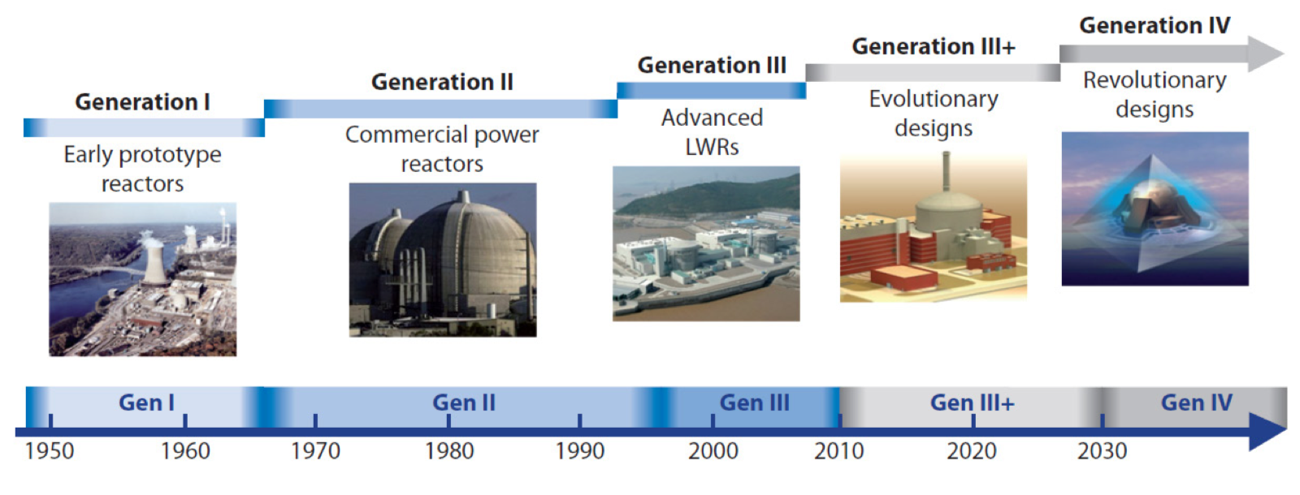
Entwicklung von Kernkraftwerken
Tschernobil
(militärscher Reaktor)
Harrisburg
Fokushima Mühleberg
Fessenheim
Phillisburg 2
Gösgen
EPR Areva
Hualong China
WWER-1000 Russland
AP1000 USA
Konvoi Siem.
..
Notes:
Generation: Leistung Sicherheit Technik
Harrisburg Tschernobil 1976 Fukoshima 2011
Europa Bau 2 Anlagen
Olkioutu Finnland, Flamensville Frankreich, Fertigst. 2019/2020
Planung 27 Anlagen
Engl.11 , Fin. 1, Rumä. 2, Tschech. 2, Ungarn 2, Ukraine 3, Polen 6

Slide 33
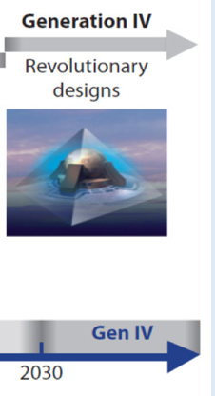
Generation IV Reaktoren
Drucklos
Hohe Temperaturen
Kühlmittel Gas, Salze, Blei
Brennstoff Fest oder Flüssig
Hersteller
DFR Dual Fluid Reaktor
TWR Travelling Wave Reaktor
Laufwellenreaktor Terra Power
Notes:
Keine Wasserreaktoren, drucklose Reaktoren
Weltweit 70 startups
DFR wird in Uranda gebaut Baubeginn 2026
Copenhagen Atomic
Terra Power Bil Gates 1 Millarde

Slide 34
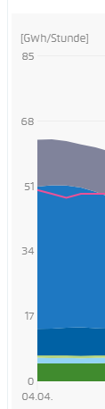
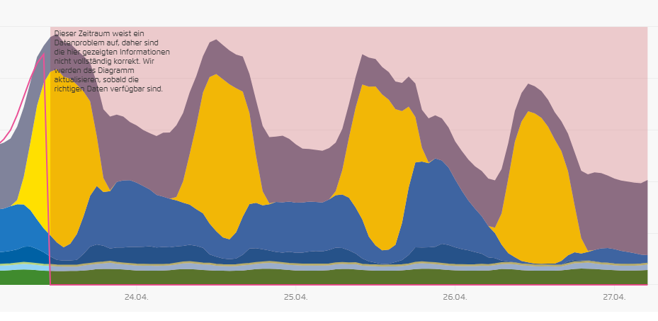
Energiedaten 23.04. - 27.04.2026
Notes:
Energiedaten, April 2026, Wind 80 GW, Sonne 117 GW
Durchgehend negative Preise bis -11 cent/kWh

Slide 35
Energieerzeugung Deutschland (Brutto 2024)
TWh
Verkehr
Gebäudewärme
Prozeßwärme
Strom
Notes:
War vor Corona 600 TWh
2024 Anteil Wind und Sonne am Endenergieverbrauch 2.226 / 212 = 10,5 fach =9,5%
An Primärenergieverbrauch 2.911/212 = 14 fach = 7,3 %
Senkung des Endenergieverbrauches auf 1200 TWH, DIW durch Programm Effizienz und Einsparung auf 750 TWh. (Fratzscher, Kempfert und Ulrike Herrmann von der TAZ)

Slide 36
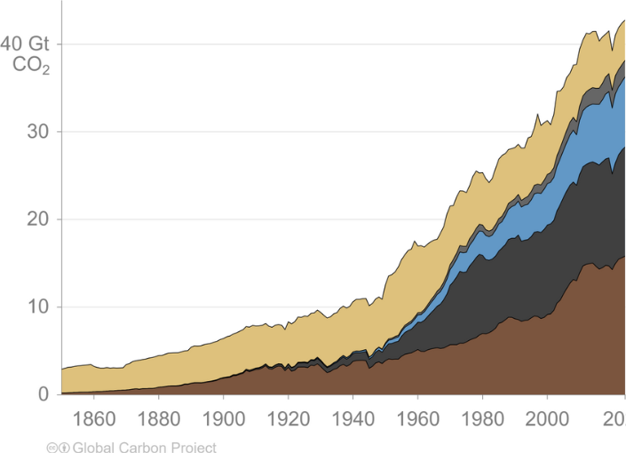
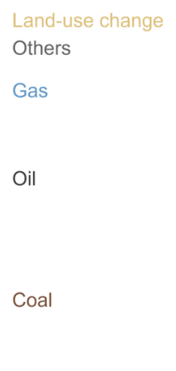
Treibhausgas - Emissionen Welt in Mio to / CO2 /a
2020 2040 2060

Slide 37
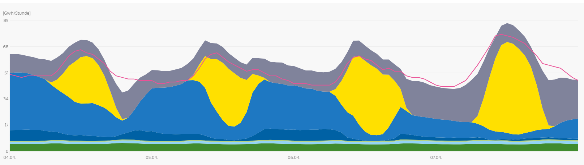
Energiedaten 04.04. - 08.04.2026
Ostern 2026
Notes:
Energiedaten, April 2026, Wind 80 GW, Sonne 117 GW
Durchgehend negative Preise bis -11 cent/kWh

Slide 38
Energieerzeugung Deutschland (Brutto 2024)
TWh
Notes:
War vor Corona 3.500 TWh
Reduzierung wegen Deindustrallisierung
Derzeitige Energieimporte 84 Mrd. 2.000 TWh
Kosten Wasserstoff 1.000 TWh bei 5 €/kg = 150 Mrd.€

Slide 39
Energieerzeugung Deutschland (Brutto 2024)
TWh
Notes:
Endenergieverbrauch minus Verluste und Wirkungsgrade = Endenergieverbrauch
War vor Corona 2.500 TWh

Slide 40
Energieerzeugung Deutschland (Brutto 2024)
TWh
Notes:
War vor Corona 600 TWh

Slide 41
Energieerzeugung Deutschland (Brutto 2024)
TWh
Notes:
Solar- Wind- Biogas- und Wasserkraftwerke
Biogas und Wasser ist in Deutschland nicht ausbaubar „Tank und Teller“
2,1 Millionen Hektar der Ackerfläche für Energiepflanzen genutzt, was circa 14 % der landwirtschaftlichen Nutzfläche

Slide 42
Energieerzeugung Deutschland (Brutto 2024)
TWh
Notes:
2024 Anteil Wind und Sonne am Endenergieverbrauch 2.226 / 212 = 10,5 fach =9,5%
An Primärenergieverbrauch 2.911/212 = 14 fach = 7,3 %
Senkung des Endenergieverbrauches auf 1200 TWH, DIW durch Programm Effizienz und Einsparung auf 750 TWh. (Fratzscher, Kempfert und Ulrike Herrmann von der TAZ)

Slide 43
Haushaltstrompreise
Stromerzeugungskosten
Systemkosten
Umlagen
Steuer
Notes:
Sonne Wind volatil, wetterabhängig

Slide 44
Strompreiszusammensetzung 2024
Cent/kWh
real
40,2
Steuerfinanzierte
EEG Umlage
7,4 Cent/kWh
47,6
11,4
17,1
11,7
48,5
Notes:
Zahlen sind mit Mehrwertsteuer
EEG Umlage ist seit 2023 steuerfinanziert, 2024 18,5 Milliarden.
Produktion 17,1 Cent /kWh / Netzéntgelte 11,4 Cent / kWh / Steuern Abgaben 11,7 Cent/kWh
EEG Umlage wurde nur erhoben bei Private Haushalte und Gewerbe, Handel und Dienstleistungen (GHD), einschließlich Kleingewerbe, liegt der Anteil bei über 50 %. Die Industrie verbraucht etwa 44 %.
18,5 Mrd € auf 500/2 TWh netto gleich 7,4 Cent/kWh

Slide 45
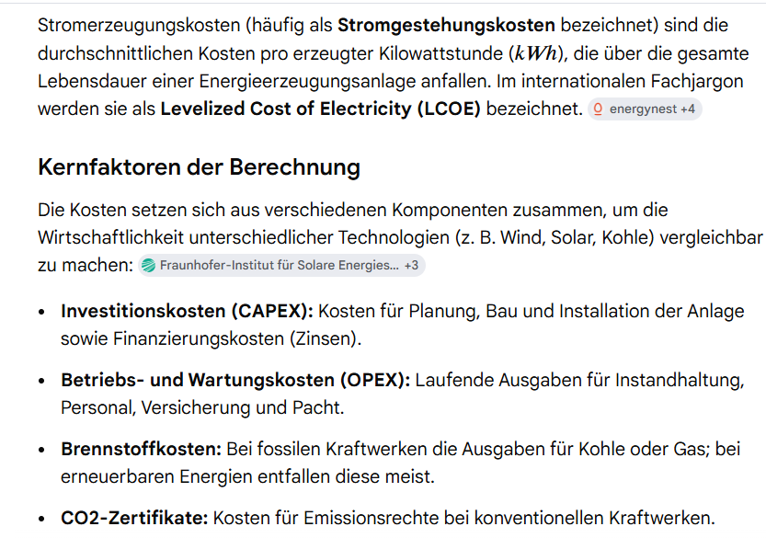
Stromerzeugungskosten
Notes:
Sonne Wind volatil, wetterabhängig

Slide 46
Stromerzeugungskosten
Notes:
Sonne Wind volatil, wetterabhängig

Slide 47
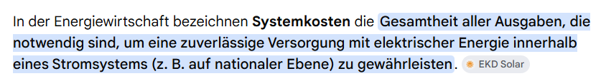
Systemkosten
Notes:
Sonne Wind volatil, wetterabhängig

Slide 48
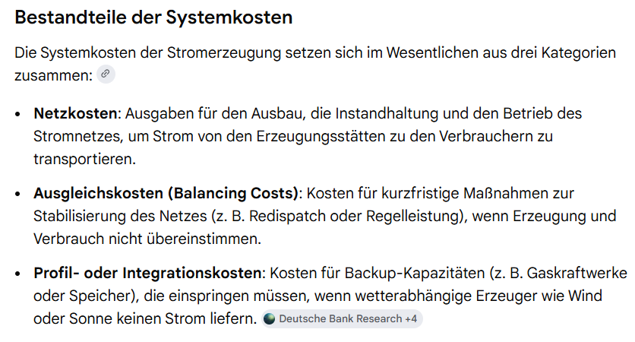
Systemkosten
Notes:
Sonne Wind volatil, wetterabhängig

Slide 49
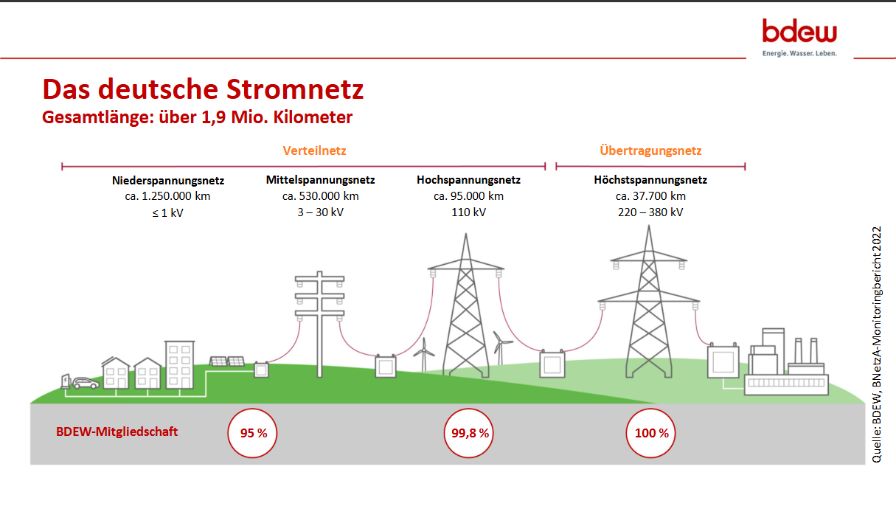
Notes:
Gesamtverluste 5,7 %

Slide 50
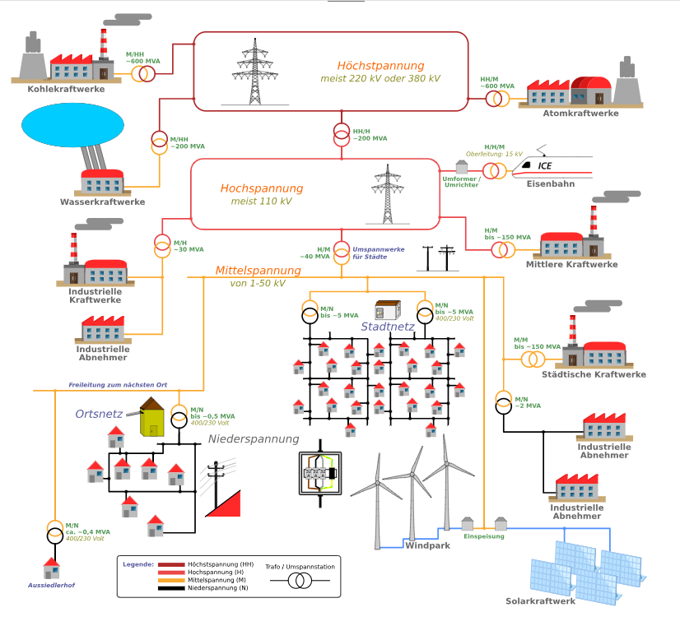
Stromnetze
Notes:
Sonne Wind volatil, wetterabhängig

Slide 51
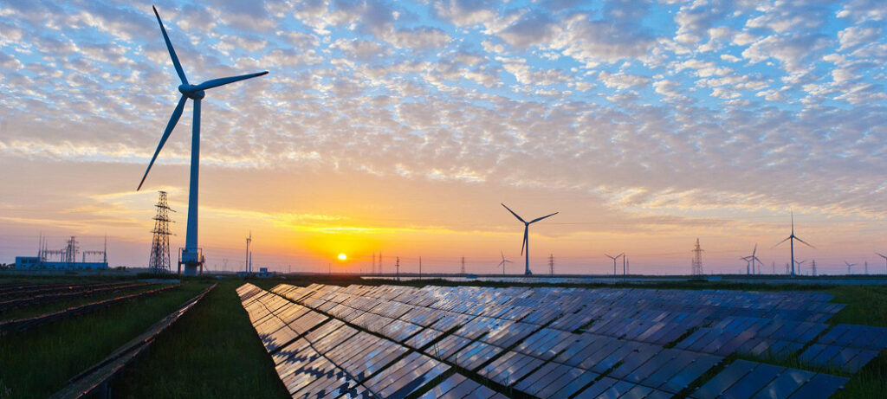
Wirtschaftliche Energieversorgung und Souveränität sind untrennbar
Referent
Dipl. Ing. Jürgen Schöttle
Notes:
Meine Damen und Herren
Ich freue mich, über das hohe Interesse zu diesen Veranstaltung und bedanke mich bei den Veranstaltern, insbesondere bei Frau Rossbach
Vorstellung, Schlosserlehre, keine Parteiangehörigkeit , ehrenamtlich
keine ökologische sondern ökonomische Aspekte
Keine privatwirtschaftlichen sondern volkswirtschaftliche Aspekte
Eine kritische Betrachtung, keine qualitativen, wie gut und böse, sondern quantitative Argumente und das sind Fakten und Zahlen
Nicht nur Kritik auch Lösungen

Slide 52
Generatorspannung Kraftwerke
Standardbereich: Die meisten Großgeneratoren arbeiten mit Spannungen zwischen 10 kV und 30 kV.
Häufige Werte: Ein sehr verbreiteter Standardwert für die Erzeugung in Kraftwerken ist 11 kV. In Regionen mit 60-Hz-Netzen sind auch 13,8 kV üblich.
Notes:
Sonne Wind volatil, wetterabhängig

Slide 53
Widersprüche der deutschen Energiepolitik
Prof. Dr. Ing. Reitzle
WELT im August 2023
ehem. Vorstand Linde, Ford, BMW, einer der renommiertesten Manager Deutschlands.
Kein anderes Land der Welt verfolgt eine dümmere Klimapolitik als Deutschland, wo man das Weltklima quasi im Alleingang retten will.

Slide 54
Generatorspannung Windanlagen
Großanlagen (Onshore/Offshore): Der Generator erzeugt in der Regel eine Niederspannung im Bereich von 600 bis 1.000 Volt (häufig 690 V).
Weiterverarbeitung: Aufgrund der niedrigen Erzeugerspannung wird der Strom mittels eines Transformators in der Gondel oder am Turmfuß auf Mittelspannungsebene (meist 20.000 bis 30.000 Volt) erhöht, um ihn verlustarm ins Netz einzuspeisen.
Notes:
Sonne Wind volatil, wetterabhängig

Slide 55
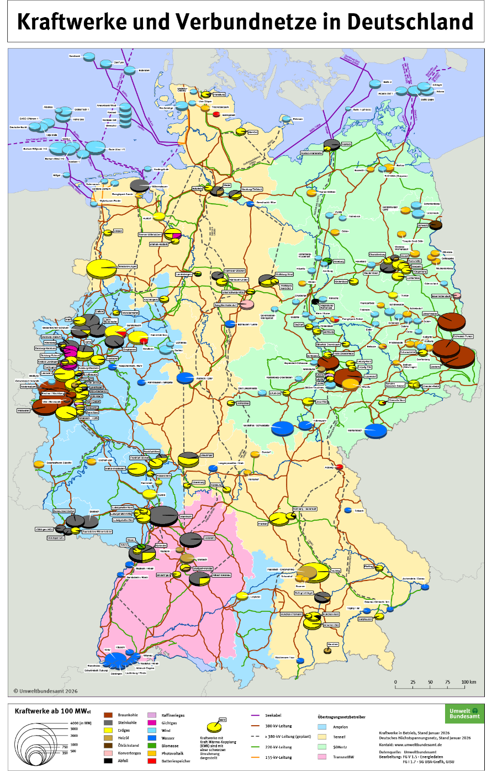
Notes:
Sonne Wind volatil, wetterabhängig

Slide 56
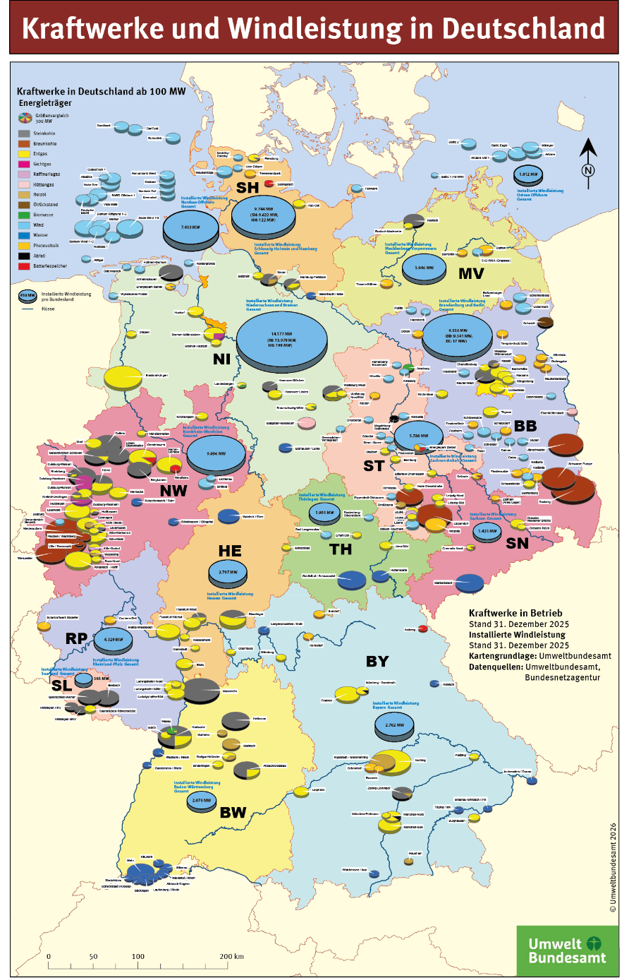
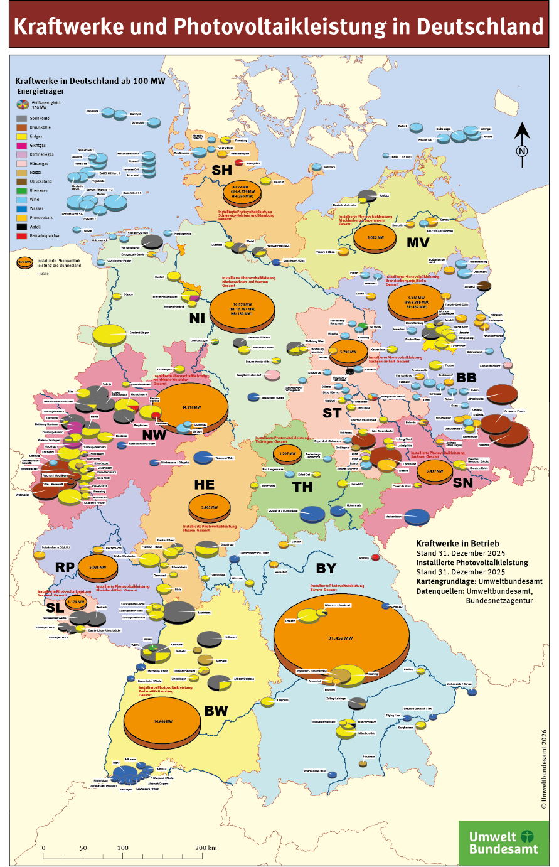
Notes:
Sonne Wind volatil, wetterabhängig

Slide 57
Vergleich der Spannungsebenen
Die Verluste sinken quadratisch mit steigender Spannung. Zum Vergleich die typischen Verluste bei Fernübertragung.
380 kV (Höchstspannung): ca. 0,5 % bis 1 % pro 100 km.
110 kV (Hochspannung): ca. 1 % bis 3 % pro 100 km.
10 kV [Mittelspannung): ca. 3 % bis 5% pro 100 km.
400 V (Niederspannung):
Würde man versuchen, Strom über 100 km bei 400 V zu transportieren, läge der theoretische Verlust (je nach Kabelquerschnitt und Last) nahe 100 %, da die Energie fast vollständig als Wärme in der Leitung verloren ginge.
Notes:
Drehstromkabel max 80 km
Ohm'sche-, Induktive-, kapazitive Verluste und Skin Effekte

Slide 58
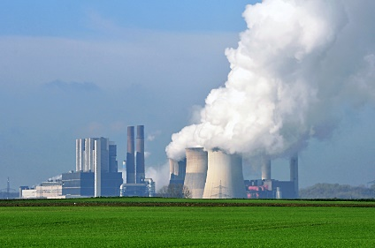
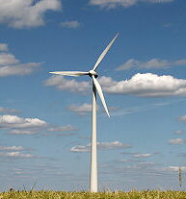

Systemaufwendungen Netze / Trafos
bei 1.000 TWh/a
Notwendige Leistungen
Anlagen Trafos / Netze (Faktor)
Thermische
Kraftwerke
125 GW 1
Wind
500 GW 4
Solar
1.250 GW 10

Slide 59
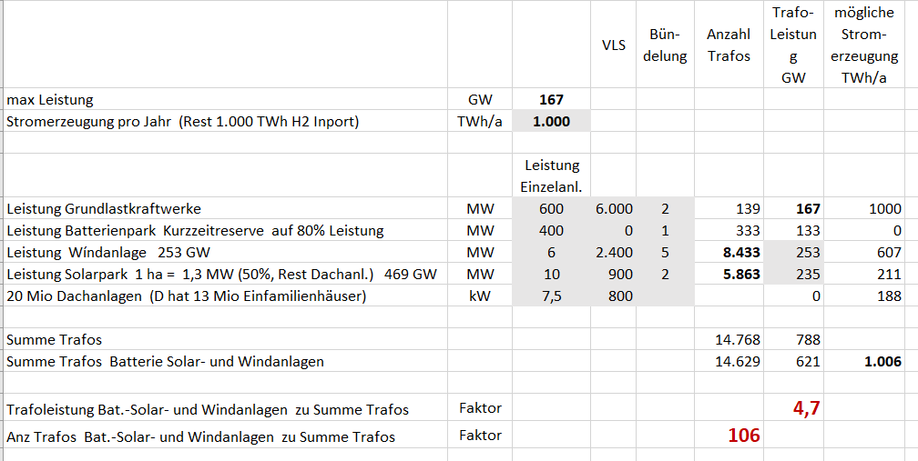
Notwendige Netztrafos
Notes:
Sonne Wind volatil, wetterabhängig

Slide 60
Haushaltstrompreise
Stromerzeugungskosten
Systemkosten
Umlagen
Steuer
Notes:
Sonne Wind volatil, wetterabhängig

Slide 61
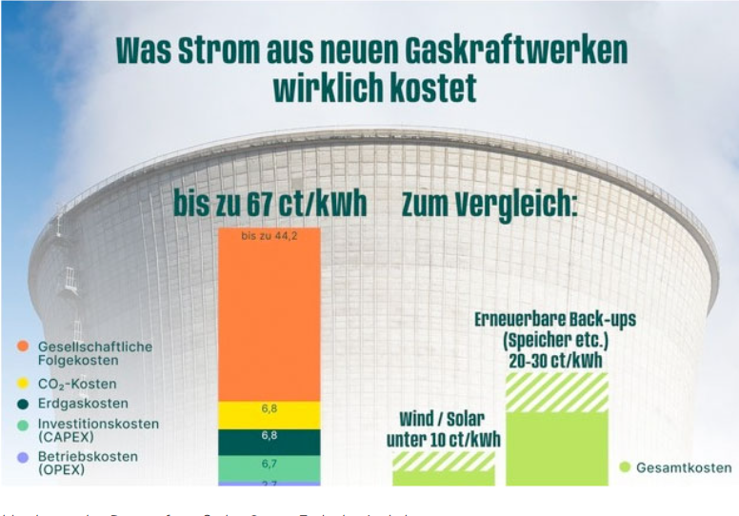
Gaskraftwerke verteuern Verbraucher-Strompreise | Windkraft-Journal
Systemkosten
16 Cent / kWh
Notes:
Sonne Wind volatil, wetterabhängig

Slide 62
Gaskraftwerke verteuern Verbraucher-Strompreise | Windkraft-Journal
Systemkosten
23 Cent / kWh
Notes:
Sonne Wind volatil, wetterabhängig

Slide 63
Gaskraftwerke verteuern Verbraucher-Strompreise | Windkraft-Journal
Systemkosten
Notes:
Sonne Wind volatil, wetterabhängig

Slide 64
Gaskraftwerke verteuern Verbraucher-Strompreise | Windkraft-Journal
Kritik an Frau Reiche
Systemkosten
Notes:
Sonne Wind volatil, wetterabhängig

Slide 65
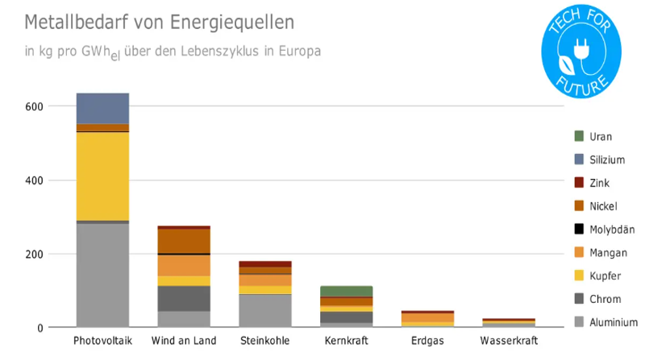
Metallbedarf von Energiequellen kg/GWh ohne Versorgungssicherheit
https://www.tech-for-future.de/umwelt-energie/
Notes:
Gerechnet über die erzeugte Energiemenge Kg / GWh = Tonnen / TWh
8.000 Kilogramm (8 to) Kupfer pro Megawatt (MW) installierter Leistung.
Bei 6 MW Windanlage notwendige Kupfermenge ca 50 Tonnen

Slide 66
Reiche Zitat
Eine ‚Energiewende‘, die Systemkosten ignoriert, wird genau jenes Land ruinieren, das sie eigentlich zu retten vorgibt.“

Slide 67
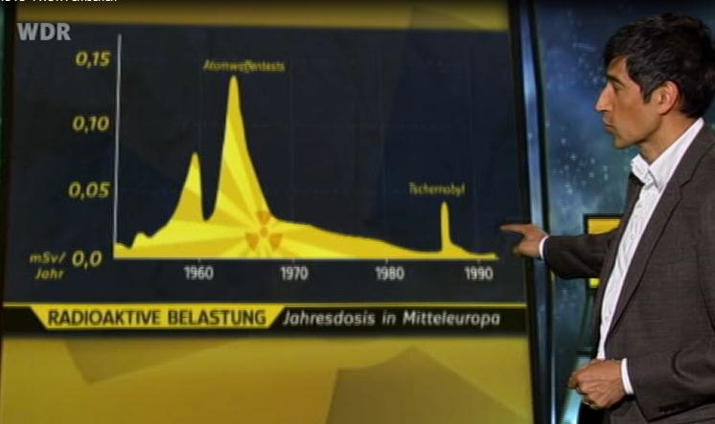
Radioaktive Belastung Mitteleuropa
Ranga Yogeshwar

Slide 68
Homepage
www.energiewende-juergen-schoettle.de
Notes:
Alle Folien und die Zusammenfassung sind auf meiner Homepage frei verfügbar

Slide 69
Kämpft für unsere wundervollen Kulturlandschaften,
denn jede Windanlage ist auch ein „Sargnagel“
für den deutschen Wohlstand
Homepage
www.energiewende-juergen-schoettle.de

Slide 70
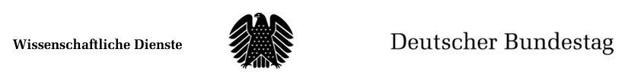

Kosten der Energiewende
09.24
Je nach Betrachtungszeitraum werden die Kosten auf Beträge zwischen 500 Milliarden Euro pro Jahr oder 13,3 Billionen Euro insgesamt bis zum Jahr 2045 beziffert.
Zur Berechnung der Investitionskosten für die Energiewende
04.25
Eine aktuelle Studie von Aurora Energy Research geht davon aus, dass sich die Gesamtkosten bis zum Jahr 2045 auf
3,44 Billionen Euro summieren werden.
Was kostet die Energiewende? | EnBW
Notes:
Mit meinen Rechnungen komme ich auf 5 Billionen, ohne Netzausbau
5 Billionen € sind 250 Mrd. € /a, bis 2025, der Bundeshaushalt im 2026 524 Mrd. €

Slide 71


Kosten der Energiewende
09.25
Aktuelle Energiewende-Politik kostet bis zu 5,4 Billionen Euro
Aktuelle Energiewende-Politik kostet bis zu 5,4 Billionen Euro
04.21
Ausgehend von einer konsequenten und raschen Umsetzung der Energiewende seien in Deutschland bis 2045 Gesamtinvestitionen in Höhe von rund 6 Billionen Euro notwendig, wie aus einer Untersuchung der Unternehmensberatung McKinsey hervorgeht.
Studie: Klimaneutralität in Deutschland kostet 6 Billionen Euro | heise online

Slide 72
Widersprüche der deutschen Energiepolitik
Dr. Ing. Leonhard Birnbaum
Interview vom November 2025
Vorstandsvorsitzenden des Energiekonzerns E.ON
die aktuelle deutsche Energiewende ist "extrem teuer„ und es sind grundlegende Reformen notwendig
.
„Wir bauen Erneuerbare, die wir nicht brauchen, in ein Netz, das es nicht verträgt“

Slide 73
Generatorspannung Solaranlagen
Einzelnes Solarmodul (Standard): Liegt typischerweise
zwischen 30 und 50 Volt (DC).
Solar-String (Reihenschaltung): Bei größeren Anlagen werden Module in Reihe geschaltet, wodurch sich die Spannungen addieren, oft 300V bis 800V DC. Inselanlagen/
Balkonkraftwerke: 12V-, 24V- oder 48V-Systeme, wobei die Modulspannung oft über Laderegler angepasst wird
Notes:
Sonne Wind volatil, wetterabhängig

Slide 74
Maßnahmen
Kurzfristig
      Sofortiger Baustopp Solar- und Windanlagen
      Beibehaltung der Kohlekraftwerke
      Wiederinbetriebnahme der letzten 6 KKW´s
      Gasförderung in Deutschland
      Bau von 50 GW Gasturbinen (170 Anlagen)
      Bau von Reaktoren der Gen 3 +
Langfristig
Wir müssen uns neuen Technologien zuwenden
      Reaktoren der Gen 4
      Fusionsanlagen
Notes:
Solar und Wind nur mit Netzdienlichkeit
Wegfall EE Einspeisevorrang und Einspeisevergütung
Wettbewerbsmarkt und Kapatzitätsmarkt
Bauzeit Gasturbinen 4-6 Jahre oder auch gar nicht
Kernenergie skaliert, Europa bei 6 Anlagen / Jahr 4 Mio / MW 60 Monate Bauzeit

Slide 75
Wo liegt unsere Zukunft
Wir sollten den ständig steigenden EE-Umlagebetrag von
heute 18,5 Milliarden
für wetterabhängige Energiesysteme zukünftig nicht jedes Jahr aus dem Fenster werfen,
sondern dieses Kapital in
Bildung und Grundlagenforschung
investieren, dann hätten unsere Enkel und unsere Industrie auch eine Zukunft
Wir müssen uns neuen Technologien zuwenden
Notes:
Herr Friedrich Merz kennt diese Daten, er weiß, dass Solar- und Windkraftanlagen um den Faktor 10 ausgebaut werden müssen, Außer plädiert er dazu sich auch den neuen Technologien zuzuwender, das nennt er direkt mit Bau von Kernkraftwerken der Baureihe Gen 4 und Fusionsanlagen

Slide 76
Aussagen Weltklimarat
IPCC:
Kernenergie bleibt Teil der Lösung gegen den Klimawandel
Laut eines neuen Berichts des Weltklimarats sind «sofortige und tiefgreifende» Emissionsreduktionen notwendig, Die dazu notwendigen kohlenstoffarmen Technologien seien bereits verfügbar, einschließlich der Kernenergie.
Notes:
Herr Friedrich Merz kennt diese Daten, er weiß, dass Solar- und Windkraftanlagen um den Faktor 10 ausgebaut werden müssen, Außer plädiert er dazu sich auch den neuen Technologien zuzuwender, das nennt er direkt mit Bau von Kernkraftwerken der Baureihe Gen 4 und Fusionsanlagen

Slide 77
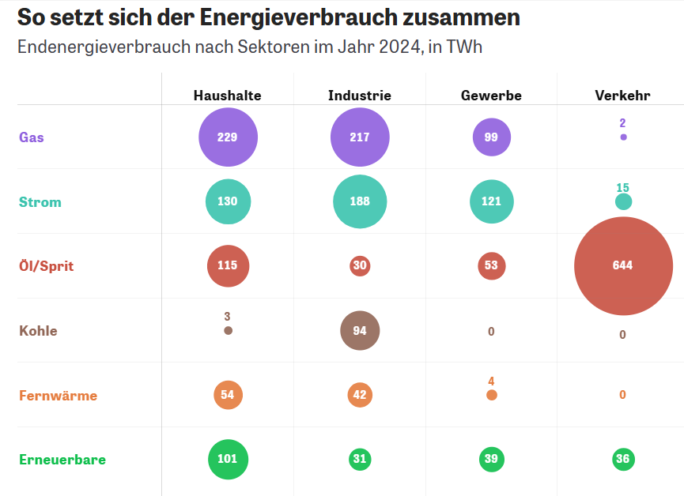
Backup - Folien

Slide 78
Angaben der Badenova
Der vorläufig geplante Anlagentyp ist eine E-175 EP5 E2 des deutschen Herstellers Enercon (Leistung 7 MW, Rotordurchmesser 175 m, Nabenhöhe 174,50 m, Gesamthöhe 262 m).
Fünf Anlagen produzieren pro Jahr rund 60 Millionen Kilowattstunden Strom. Damit können ca. 40.000 Personen mit Strom versorgt werden. Lokale Unternehmen
haben bereits Interesse an einer Direktstromlieferung angemeldet.
Die Badenova plant, den Strom vor Ort zu speichern.
Speicherkosten mit Batterien
Um 40.000 Personen einen Tag mit Strom zu versorgen
sind 176 MWh erforderlich
Investkosten des Speichers
70 Mio. €
Bei einem Blackout wäre der Speicher nicht für den Ort verfügbar
Unseriös
Unseriös
Notes:
Stromerzeugungskosten bei Batterie Speichern 24 Cent/kWh
Seriosität der badenova
Bei 400 €/kWh
Schwarzstartfähig ????
Die Anlagen haben 1450 VLS
Wenn die Speicher voll wären und auf 10 % tiefentladen werden

Slide 79

Stromerzeug D F
Notes:
Sonne Wind volatil, wetterabhängig

Slide 80

Gesicherte Leistung
0%
Notes:
Sonne Wind volatil, wetterabhängig

Slide 81
Gesicherte Leistung
0%
6%
Notes:
Sonne Wind volatil, wetterabhängig

Slide 82
Gesicherte Leistung
0%
6%
85%
Speicher, Ersatzstromanlagen
notwendig
Notes:
Konventionelle nur technikabhängig Störungen und Revisionen
Das sind die Herausforderungen von volatilen Energien
Speicher für überschüssigem Strom für „Hellbriesen“
Ersatzstromanlagen für fehlenden Strom für „Dunkelflauten

Slide 83

Autarkie Solaranlage Einfamilienhaus
HTW Berlin
PV-Anlage reicht nicht: So erreichst du mehr Energieautarkie - Utopia.de
Notes:
HPS Home Power Solutions GmbH war ein Berliner Technologieunternehmen, das innovative Ganzjahres-Stromspeicher für Privathäuser entwickelte, die grünen Wasserstoff zur Speicherung von Solarenergie nutzten, um ganzjährig Strom und Wärme zu liefern; das Unternehmen meldete jedoch Anfang April 2025 Insolvenz an und stellte den Geschäftsbetrieb ein, was das Ende der Produktion und des Betriebs bedeutete.
H2 Speicherkosten ca 100.000 €

Slide 84

Energieträger Stromerzeugung in China 2024
2.000 TWh
9.900 TWh
Notes:
Deutschland 212 TWh, Einwohner 83 Mio. pro Kopf 1,7 mal mehr als China
China 2.000 TWh, Einwohner 1.500 Mio.

Slide 85
Kosten Solaranlagen
Größe der PV-Anlage | Leistung | Kosten 2026 (ohne Speicher)* | Kosten 2026 (mit Speicher)*
Balkonkraftwerk | 300 Wp | 400 bis 1.000 Euro | i.d.R. ohne Speicher
Kleine PV-Anlage | 3 bis 4 kWp | 3.900 bis 6.400 Euro | 7.500 bis 12.100 Euro
PV-Anlage für ein Einfamilienhaus | 4 bis 6 kWp | 7.200 bis 9.600 Euro | 11.000 bis 16.000 Euro
Große PV-Anlage | bis zu 10 kWp | 12.000 bis 16.000 Euro | 16.000 bis 22.000 Euro

Slide 86

Einspeisvergütung Solaranlagen

Slide 87
Widersprüche der deutschen Energiepolitik
Abschaltung der CO₂ freien Kernkraftwerke und Weiterbetrieb der Kohlekraftwerke
Import von fraking LNG Gas, anstatt Nutzung der eigenen Gasquellen
Weiterer hoher Ausbau von EE Anlagen ohne Speicher und Backup Kraftwerke
Prof. Dr. Ing. Reitzle
WELT im August 2023
ehem. Vorstand Linde, Ford, BMW, einer der renommiertesten Manager Deutschlands.
Kein anderes Land der Welt verfolgt eine dümmere Klimapolitik als Deutschland, wo man das Weltklima quasi im Alleingang retten will.

Slide 88
Das ist der Fortschritt bis zum Jahr 2045
Endenergieverbrauch 2200 TWh
Kosten 1.360 Mrd. €
Thermische
Stromerzeugung
340 GW
Energiewende
Volatile
Stromerzeugung
1.500 GW
Kosten 5.000 Mrd. €
Versorgungssicherheit
300 GW
Kritische Infrastruktur
Versorgungssicherheit
30 GW
Notes:
Kernenergie skaliert, Europa bei 6 Anlagen / Jahr 4 Mio / MW 60 Monate Bauzeit
Notstromgeräte 500 €/kW 34 GW = 17 Mrd

Slide 89
Ökologische Auswirkungen von Windanlagen
Hoher Flächenverbrauch
  Solar- und Windanlagen
  Biogasanlagen, Tank und Teller
  Netzerweiterungen
Großer Ressourcenverbrauch
  Metalle, Zement
Zerstörung von Natur insb. Wälder
Abrieb der Windradflügel
Klimaveränderung
Notes:
Biogas 15 % der landwirschaftlichen Flächen

Slide 90

Beitrag der Erneuerbaren Energien
Notes:
Wind und Sonnen können keinen einzigen Haushalt versorgen

Slide 91

Bericht Bundesrechnungshof 07.März 2024
Geringe gesicherte Leistung durch Solar- und Windenergie
Solar- und Windenergie unterliegen tages- und jahreszeitlichen sowie wetterabhängigen Schwankungen. Konventionelle Kraftwerke unterliegen diesen Schwankungen nicht.
Notes:
Wind und Sonnen können keinen einzigen Haushalt versorgen

Slide 92



Kostenverteilung Beispiel
Investkosten € 70.000
jährliche Kosten € 6.000
Kosten/Kilometer € 0,60
Häberle
Hansen
bei 5.000 km /a Kosten € 3.000 € bei 5.000 km /a Kosten € 3.000 €
bei 3.000 km/a Kosten € 2.250 € bei 5.000 km/a Kosten € 3.750 €
bei 1.000 km/a Kosten € 1.000 € bei 5.000 km/a Kosten € 5.000 €
bei 1.000 km/a Kosten € 3.000 € bei 1.000 km/a Kosten € 3.000 €
Notes:
20 Jahre Betriebszeit
4% Zins
2,5 % Betriebskosten
Abrechnung nach gefahrenen Kilometern

Slide 93

Strompreisentwicklung ab 2012
Ukrainekrieg
Notes:
Im Herbst 2021 nach Corona massiver Anstieg der Energiepreise
Durch geringen Ausbau des Fördervolumens von Kohle; Öl und Gasvorkommen

Slide 94

Energiedaten 17.02 – 19.03.2025
95 GWh
Export
Import
Notes:
grün Biomasse, hellblau Wasser
Energiedaten, Febr. 2025 Erzeugungskosten, fossile Anlagen, EE Anlagen
Wind 63 GW, Sonne 100 GW
Hohe Strompreise durch geringes therm Angebot
Niedrige Strompreise durch hohe volatiles Angebot

Slide 95

Treibhausgas - Emissionen in Mio to / CO2 Äquialent/a

Slide 96


Versorgungssicherheit
Pumpspeicherkraftwerk Goldisthal
1.700 Pumpspeicherkraftwerke
je 1000 MW, mit 12 Stunden Kapazität
2.000 Mrd. €
2003
1000 x 1000 m
1060 MW, 8 Stunden
8,5 GWh
60 GW x 14 Tage x 24 h
20.000 GWh
Notes:
PUMPSPEICHERWERKE
Goldisthal 8 GWh
Schluchseewerk Baden Württemberg 6 GWh
Markersbach Sachsen 4 GWh
Wieder-IBS Happurg in 2028 0.8 GWh Riesiger deutscher Speicher geht wieder ans Netz 06.2024
Projekt Hotzenwald, nicht wirtschaftlich
massiver Eingriff in die Natur
hohes Gefährdungspotential beim Dammbruch, geringe Wahrscheinlichkeit, große Folgen
Staudammbruch Banqiao in China 1975 ca. 230.000 Tote

Slide 97

Kernkraft in Deutschland
5.000 TWh
160 TWh/a
Notes:
ca 5.000 TWh gesamt 160 TWh/a = 30 % der Stromerzeugung

Slide 98

Kernkraft in Deutschland
5.000 TWh
160 TWh/a
Notes:
ca 5.000 TWh gesamt 160 TWh/a = 30 % der Stromerzeugung

Slide 99

Vollkosten von Stromerzeugern
nicht
versorgungssicher
nicht vergleichbar
Notes:
Von der IEA 2020
Frauenhofer - Kernerergie bis 36 Cent/kWh abgeleitet von den Kosten EPR - Hinkley Point C, Flamanville 3, Olkilouto 3
Betriebszeiten 8.000 h oder nur 1.000 h
CO2 Abgaben

Slide 100

Das ist der Fortschritt bis zum Jahr 2024
Kosten 200 Mrd. €
Thermische
Stromerzeugung
100 GW
Energiewende
Volatile
Stromerzeugung
170 GW
Kosten 695 Mrd. €
Versorgungssicherheit
80 GW
Kritische Infrastruktur
Versorgungssicherheit
10 GW
Notes:
Wegfall EE Einspeisevorrang und Einspeisevergütung
Wettbewerbsmarkt und Kapatzitätsmarkt
Bauzeit Gasturbinen 4-6 Jahre oder auch gar nicht
Kernenergie skaliert, Europa bei 6 Anlagen / Jahr 4 Mio / MW 60 Monate Bauzeit

Slide 101
Widersprüche der deutschen Energiepolitik
EE-Mythen
Märchen
KKW-Mythen
Abschaltung der CO₂ freien Kernkraftwerke und Weiterbetrieb der Kohlekraftwerke
Import von fraking LNG Gas, anstatt Nutzung der eigenen Gasquellen
Weiterer hoher Ausbau von EE Anlagen ohne Speicher und Backup Kraftwerke
Bau von Wasserstoff - Gaskraftwerken ohne wirtschaftliche Grundlage
Fehler
Prof. Dr. Ing. Reitzle
WELT im August 2023
Kein anderes Land der Welt verfolgt eine dümmere Klimapolitik als Deutschland, wo man das Weltklima quasi im Alleingang retten will.
Notes:
Mythen = Erzählungen und Märchen
Umverteilung

Slide 102

Investkosten von Stromerzeugern
Notes:
20 Jahre Betriebszeit
4% Zins
5% Betriebskosten
212 Twh in 2024
Abrechnung nach gefahrenen Kilometern

Slide 103

Vollkosten von Stromerzeugern in Deutschland

Slide 104

Kosten der Energiewende bis 2021
Notes:
20 Jahre Betriebszeit
4% Zins
5% Betriebskosten
212 Twh in 2024
Abrechnung nach gefahrenen Kilometern

Slide 105


Kostenverteilung Beispiel
Investkosten 300 Mrd. €
jährliche Kosten 65 Mtd. €
Häberle
Hansen
bei 5.000 kWh/a Kosten 2.000 €/a bei 5.000 kWh/a Kosten 2.000 €/a
bei 4.000 kWh/a Kosten 1.600 €/a bei 5.000 kWh/a Kosten über 2.000 €/a
Notes:
20 Jahre Betriebszeit
4% Zins
5% Betriebskosten
212 Twh in 2024
Abrechnung nach gefahrenen Kilometern

Slide 106

Installierte Leistung
Thermische Kraftwerke 2021 mit Reserve und Sicherheitsbereitschaft
Gesamt konv. 81.500 MW
Notes:
37.000 MW Kohlekraftwerke, Kernkraft ehemals 20.000 MW im März 2023 null
EE Leistung in Gesamt 167.000 MW, Sonne 60.900, Wind 79.300, 10.500 Bio, 5.500 Wasser
Von den Kohlekraftwerken wurden und werden laut Bundesnetzagentur in den Jahren 2021 und 2022 zusammen rund 6.000 Megawatt Reserve und Sicherheitsbereitschaft genommen,
in 2023 waren 60,9 GW Solar- und 79,3 GW Windanlagen, Summen 140,2 GW installiert

Slide 107

Installierte Leistung
Thermische Kraftwerke 2030
50.000
Umstellung von Erdgas auf
50 % Wasserstoff bis 2030
5.000
Wasserstoff / H2 ready
Notes:
Zur Kompensation sind das bei heutigen Stromverbrach in 2030 zusätzlich .50.000 MW Gaskraftwerke notwendig, das sind ca 170 Gasturbinen a`300 MW
Gaskraftwerke haben eine Bauzeit von 3-6 Jahren und ab 2030 sollen 50% Wasserstoff beigemischt werden
dh ab sofort müssen ca. 25 Gas - Kraftwerke / Jahr gebaut werden, also alle 14 Tage ein Kraftwerk
Alles ohne Sektorkopplung, mit Sektorkopplung alles mal 4
Derzeitiger Kraftwerksbestand 32 Jahre

Slide 108

Solar-Wasserstoffsystem Firma HPS
Völlig unabhängig vom Stromnetz: So rüsten Sie Ihr Haus auf Wasserstoff um - EFAHRER.com (chip.de)
Einfamilienhaus mit 4 Personen einem Verbrauch von 3.000 kWh/Jahr, mit Investkosten von 160.000 Euro und einem jährlichen Serviceaufwand von 770 Euro.
Bei einer angenommenen Lebensdauer von 30 Jahren, linearen Abschreibung und einem Zinssatz von 3% ergeben sich Stromerzeugungskosten von
2,74 Euro / kWh
Stromspeicher basierend auf Wasserstoff und Solarenergie (homepowersolutions.de)
Notes:
Wasseraufbereitung und Elektrolyseur für die Wasserstofferzeugung
Brennstoffzelle für die Rückverstromung des Wasserstoffs
Batterie mit einer Kapazität von 20 kWh für die Kurzzeitspeicherung
Wechselrichter und Solarladeregler für den Anschluss an eine Photovoltaik-Anlage
Lüftungssystem mit Wärmerückgewinnung für verbessertes Wohnklima und Heizungsentlastung
Für eine Ortschaft mit ca 10.000 Einwohnen belaufen sich die Investkosten auf 720 € Millionen, d.h. pro Kopf ca € 72.000

Slide 109

Stromerzeugungskosten
Notes:
Interaktives Rechenblatt mit 80 Eingabefelder grau
Im Internet auf meiner Homepage herunterladbar

Slide 110


Balkonkraftwerk 800 Watt peak
€ 499.-
Notes:
Wahrnehmung der Stromerzeugungskosten mit EE Anteilen der Bürger, ca 3,4 Millionen Solaranlagen

Slide 111
Balkonkraftwerk 800 Watt peak
€ 499.-
Notes:
Balkonkraftwerke
Bisher installiert ca. 600.000 Anlagen, 300 MW, Stromerzeugung 240 GWh das entspricht 0,05 % des Stromverbrauches

Slide 112

Grundlagen zur Energieerzeugung
Leistung x Nutzungszeit/a = Arbeit/a
kW Stunden/a kWh
Solar
1 kW
900 h
1.900 h
6.000 h
8.000 h
900 kWh
1.900 kWh
6.000 kWh
8.000 kWh
Wind
1 kW
Wasser
1 kW
Thermische
Kraftwerke
1 kW

Slide 113

Meinungsumfrage Sept. 2024
Wind und Sonne schicken keine Rechnung
Windanlagen können Haushalte versorgen
Weiteren Ausbau der EE Anlagen reduziert die Stromerzeugungskosten
Senkung der Strompreise durch Umverteilung
Kostenvergleich von Volatilen- mit Grundlast-Strom
Solar
Wind
Wasserstoff
Kernenergie
Gas
Kohle
76 %
70 %
66 %
29 %
13 %
5 %
Märchen
Notes:
Warum sind die Meinungsumfragen so positiv für die Erneuerbaren?

Slide 114


Erntefaktoren mit Versorgungssicherheit
Notes:
Generation III neue Anlagen bei über 200
genutzte Energie / Strom
Erntefaktor = ----------------------------------- Effizienz einer Anlage. Energy return of investment
investierte Energie / Strom

Slide 115

Volllatstunden
CO2 und Klimawandel: Sind Atomkraftwerke wieder im Spiel? - e-engine - Alles rund um E-Mobilität
Notes:
Gerechnet über die erzeugte Energiemenge Tonnen / TWh

Slide 116

Daten Windanlagen
CO2 und Klimawandel: Sind Atomkraftwerke wieder im Spiel? - e-engine - Alles rund um E-Mobilität
Notes:
Gerechnet über die erzeugte Energiemenge Tonnen / TWh

Slide 117

Solar – Volllaststunden (VLS)
Solar – Volllaststunden (VLS)
Sahara
bis 3.000 VLS
Notes:
2023 1.002 VLS
Solaranlagen in Saudi Arabien 2.750 VLS
Stunden Jahr 8.760

Slide 118

Wind – Volllaststunden (VLS)
Wind – Volllaststunden (VLS)
Offshore
bis 3.500 VLS
Notes:
2023 1.872 VLS Onshore, 2.857 Offshore, Summe 1.991
Offshore Anlagen bis 3.500 VLS

Slide 119



Windkraft in Deutschland
Notes:
Von der eingespeisten Leistung sind es für ganz Deutschland onshore im Durchschnitt nur 22% Nutung 1.930 VLS
Solar im Süden, Wind im Norden, desswegen Ausbau der Transport- und auch wegen dezentral des Verteilernetzes. Kosten biis 2025 1.000 Mrd. €

Slide 120

Windkraft in Baden -Württemberg
Im Durchschnitt beträgt der Kapazitätsfaktor in Baden-Württemberg 19,9 %
das entspricht
1700 VLS
(Volllaststunden)

Slide 121

Speicherbedarf
Max Planck Institut 2012
Notes:
Notwendig nach Max Planck Institut 10 TWh = 10.000 GWh

Slide 122


Einheiten Leistung /Arbeit

Slide 123

Ausbau Solar- und Windanlagen

Slide 124

Installierte Leistung

Slide 125

Installierte Leistung

Slide 126

Autarkes Solar - Einfamilienhaus
Notes:
Solardach 1 Tages Speicher im Sommer
5 kWp = 30 kWh -5 kWh = 25 kWh Speicher Invest Kosten 10.000 € bei 4% Zins und 10 Jahre Abschreibung, 90 % Wirkungsgrad = 33 Cent/kWh + 9 Cent/kWh = 42 Cent/kWh

Slide 127

Autarkes Solar - Einfamilienhaus

Slide 128

Solaranlage, zeitautark
13 kWp bei Stromverbrauch von 4.000 kWh/a
Notes:
Wenn ein Verbraucher die Leistung erhöht, muß die Erzeugung folgen - Herdplatte.

Slide 129

Solaranlage, zeitautark
13 kWp bei Stromverbrauch von 4.000 kWh/a
Notes:
Wenn ein Verbraucher die Leistung erhöht, muß die Erzeugung folgen - Herdplatte.

Slide 130

Gesicherte Leistung

Slide 131

Stromerzeugungskosten
Warum Kernkraft billiger ist als Wind und Solar (freiewelt.net)

Slide 132

EnergieverbrauchDeutschland
TWh
Notes:
2023 Anteil Wind und Sonne am Endenergieverbrauch 2.380 / 199 = 12 fach = 8,4 %
An Primärenergieverbrauch 2.997/199 = 15 fach = 6,6 %
Senkung des Endenergieverbrauches auf 1200 TWH, DIW durch Programm Effizienz und Einsparung auf 750 TWh. (Fratzscher, Kempfert und Ulrike Herrmann von der TAZ)

Slide 133

Dunkelflaute
https://www.tech-for-future.de/umwelt-energie/
Notes:
Gerechnet über die erzeugte Energiemenge Kg / GWh = Tonnen / TWh
Wind Kupfer ca 50.000 kg

Slide 134

Prognosen Endenergieverbrauch
Notes:
Die Finanzkontrolleure haben im März 2024 einen Sonderbericht mit 88 Seiten vorgelegt. In dem werden die Maßnahmen von SPD, Grünen und FDP als ungenügend bewertet. Die Stromversorgung in Deutschland sei massiv gefährdet, hieß es.
Habeck hat scharfe Kritik an dem Bericht geübt. Der Bundeswirtschaftsminister warf dem Bundesrechnungshof eine „erstaunliche Wahrnehmung“ vor, die nichts mit der Wirklichkeit zu tun habe.

Slide 135

Redispatch
durch Abregelung von Verbrauchern und Erzeugern, insbesondere von Windkraftanlagen
Jahr 2022
Abreglung 35 TWh
Kosten 4,2 Milliarden €/a
Notes:
Weite massive Erhöhung der Redispetch - Kosten mit jeder weiteren Solar- und Windanlage

Slide 136

Redispatch
durch Abregelung von Verbrauchern und Erzeugern, insbesondere von Windkraftanlagen
Notes:
Weite massive Erhöhung der Redispetch - Kosten mit jeder weiteren Solar- und Windanlage

Slide 137

CO₂ freier Strom 2000 - 2024

Slide 138

Primärenergieverbrauch 2024

Slide 139

Stromerzeugung 2024

Slide 140

Stromerzeugung 2024

Slide 141

Ausbau Stromnetze

Slide 142
Das Wasserstoffmärchen
Der Stand der Dinge sieht derzeit so aus:
Elektrolyseure – Anlagen, die es nicht gibt,
sollen mit überschüssigem Strom, den es nicht gibt,
Wasserstoff in ein Netz einspeisen, das es nicht gibt,
um damit Kraftwerke zu betreiben, die es nicht gibt.
Alternativ soll der Wasserstoff über Schiffe und Häfen,
die es nicht gibt, aus Lieferländern herbeigeschafft werden,
die es – Sie ahnen es schon – ebenfalls nicht gibt."

Slide 143
Energieerzeugungskosten
Bei dem Vergleich von Energieerzeugungskosten werden immer wieder
massive Fehler gemacht.
Es werden nur die Investkosten pro MW von Solar und Windanlagen mit Kernenergie verglichen.
Diese Vergleiche haben vier ganz massive Fehler:
Nicht die Leistung (€/MW) sondern die erzeugte Arbeit (€/MWh) ist für die Strom-Erzeugungskosten entscheidend.
Ein Vergleich von volatilem Strom mit Grundlaststrom ist unzulässig, bei volatilem Strom müssen die Backupkosten von Kurz-. und Langzeitspeichern hinzugerechnet werden.
Es werden hochgradig skalierte Erzeugungssysteme mit Prototypanlagen verglichen. Der chinesische, skalierte Reaktor „Halong 2.0“ kostet 2 Mio€/MW bei einer Bauzeit von 48 Monaten
Wind- und Solaranlagen erfordern - durch den sehr dezentralen Ausbau - eine außerordentlich umfangreichere Netzstruktur.
Unter der Berücksichtigung dieser Fakten sind die Strom-Erzeugungskosten von Solar- und Windanlagen fast 10 mal teurer als Kernkraftwerke. In diesen Rechnungen sind Rückbau und Endlagerung enthalten.

Slide 144

Wasserstoff - Gaskraftwerk
Schematische Darstellung des Hyflexpower-Gesamtprojektplans (Quelle: Siemens Energy)

Slide 145

Kosten der Energiewende

Slide 146

Kosten der Energiewende

Slide 147

EEG - Umlagenkonto

Slide 148


EEG – Subventionen 2024

Slide 149

Stromerzeugung mit Wasserstoff

Slide 150
Stromerzeugung mit Ammoniak

Slide 151

Kraftwerkspark im Winter 2024/2025

Slide 152

Installierte Leistung China

Slide 153

Backup - Folien

Slide 154

Energieeffizienzgesetz

Slide 155

Energie-Bilanzen Endenergie
https://www.bmuv.de/themen/verkehr/elektromobilitaet/strombedarf-und-netze#:~:text=Wenn%20alle%20derzeit%20rund%2045,Jahr%20insgesamt%20an%20Strom%20verbraucht))

Slide 156

Stromerzeugungskostenvergleich

Slide 157

Stromerzeugungskostenvergleich

Slide 158

Stromerzeugungskostenvergleich
Warum Kernkraft billiger ist als Wind und Solar (freiewelt.net)

Slide 159


Slide 160

Dunkelflaute

Slide 161
Stromerzeugung – Energiefluss
mit Wasserstoffwirtschaft
100 %
166 %
Volatil
Volatil
33 %
Auslastung
25 / 75%
67 %
Wirkungsgrad 25 %
2 %
69 %
31 %
Notes:
Durch den schlechten Rückverstromungswirkungsgrad von 25 %, und da die Spitzen von den Elektrolyseanlagen nicht verwendet werden können, erfordert dies die 2,66 fache Anzahl der Solar- und Windkraftanlagen

Slide 162
Stromerzeugung – Energiefluss
mit fossilen Kraftwerken
33 %
100 %
Volatil
Export
Abregelung
33 %
67 %
33 %
Notes:
Derzeitige Situation mit alten vorhandenen fossilen Kraftwerken

Slide 163
Stromerzeugung – Energiefluss
mit fossilen Kraftwerken
40 %
100 %
Volatil
Export
Abregelung
CCS
33 %
67 %
33 %
Notes:
Derzeitige Situation mit alten vorhandenen fossilen Kraftwerken
Bei Verwendung von CCS Anlagen mit ca 20 % Wirkungsgradverlusten erhöhen sich der Stromerzeugungsbedarf auf 40%

Slide 164

Versorgungssicherheit
Power to Gas - Gas to Power
FAZ 15.07.2012
200 TWh
Notes:
Power to Gas
Derzeit ist P2G eine alternativlose Option für eine erforderliche Langzeitspeicherung.
Insbesondere auch als Energieträger im mobilen Bereich Transporte Luft und Schifffahrt
Meine Damen und Herren, wo stehen wir heute?
Schauern wir und einmal die technischen Daten an, Wirkungsgrade und Produktionskosten

Slide 165
Versorgungssicherheit
Power to Gas - Gas to Power
FAZ 15.07.2012
200 TWh
Einzelwirkungsgrade
70% H₂ Erzeugung / 80% Methanerzeugung /
90 % Druck auf 200 bar / 40% Gasturbinen
Notes:
Erklärung Einzelwirkungsgrade
Einzelwirkungsgrade müssen multipliziert werden um den Systemwirkungsgrad zu errechnen
Prozesskosten

Slide 166
Versorgungssicherheit
Power to Gas - Gas to Power
FAZ 15.07.2012
FAZ 15.07.2012
ca. 1 € / kWh
0,05 €/KWh
0,02 €/KWh
0,13 € / kWh
0,18 €/KWh
0,10 €/KWh
200 TWh
Wirkungsgrad P₂G - G₂P ca. 20 %
70% H₂ Erzeugung / 80% Methanerzeugung / 90 % Druck auf 200 bar / 40% Gasturbinen
Notes:
Erzeugungspreise an der Börse 3-5 Cent/KWh
100 Cent/KWh Rückerzeugungskosten, das würde einen Haushaltspreis bei einer Mischkostenrechnung jenseits von einem Euro ergeben
Machen wir mal sehr optimistische Zukunftsannahmen

Slide 167
Versorgungssicherheit
Power to Gas - Gas to Power
ca. 0,59 € / kWh
FAZ 15.07.2012
0,05 €/KWh
0,02 €/KWh
0,09 €/KWh
0,10 € / kWh
0,05 €/KWh
200 TWh
Wirkungsgrad P₂G - G₂P ca. 26 %
80% H₂ Erzeugung / 90% Methanerzeugung / 90 % Druck auf 200 bar / 40% Gasturbinen
Notes:
Bei Absinken der EE Kosten auf 7 Cent/KWh, Verbesserung der Teilwirkungsgrade H2 Erzeugung und Methanisierung um 10 Prozentpunkte und Halbierung der Prozeßkosten bei H2 Erzeugung und Methanisierung, dann ergeben sich folgende Rückverstromungskosten

Slide 168

Subventionen fossiler Energien
Skandal: 70 Milliarden Euro Steuergelder für fossile statt erneuerbare Energien
10. September 2023 Hans-Josef Fell. (Daten von DIW)
Mrd €/a
Flugbenzin 13
Diesel 12
Dienstwagen 5
energieintensive Industrie 6
Summe 36
Insgesamt belaufen sich die vom Steuerzahler aufzubringenden Bundesmittel der gecharterten schwimmenden LNG-Terminalschiffe auf mindestens 7,3 Milliarden Euro.

Slide 169
Kernenergie - Folien

Slide 170
Entwicklung von Kernkraftwerken
Harrisburg
Fokushima Mühleberg
Fessenheim
Phillisburg
Gösgen
Konvoi
..
Notes:
Generation: Leistung Sicherheit Technik
Harrisburg Tschernobil 1976 Fukoshima 2011
Europa Bau 2 Anlagen
Olkioutu Finnland, Flamensville Frankreich, Fertigst. 2019/2020
Planung 27 Anlagen
Engl.11 , Fin. 1, Rumä. 2, Tschech. 2, Ungarn 2, Ukraine 3, Polen 6

Slide 171
Entwicklung von Kernkraftwerken
Tschernobil
(militärscher Reaktor)
Harrisburg
Fokushima Mühleberg
Fessenheim
Phillisburg
Gösgen
Konvoi
..
Notes:
Generation: Leistung Sicherheit Technik
Harrisburg Tschernobil 1976 Fukoshima 2011
Europa Bau 2 Anlagen
Olkioutu Finnland, Flamensville Frankreich, Fertigst. 2019/2020
Planung 27 Anlagen
Engl.11 , Fin. 1, Rumä. 2, Tschech. 2, Ungarn 2, Ukraine 3, Polen 6

Slide 172
Entwicklung von Kernkraftwerken
Tschernobil
(militärscher Reaktor)
Harrisburg
Fokushima Mühleberg
Fessenheim
Phillisburg 2
Gösgen
EPR Areva
Hualong China
WWER-1000 Russland
AP1000 USA
Konvoi Siem.
..
Notes:
Gen 1 reine Forschungsanlagen
Gen 2 erste komerzielle Anlagen in der bekannten Indusriequalität, mit Nachrüstungen
Gen 3 Anlagen mit hoher sicherheit, redundant / diversitär
Gen 3+ Auslegung gegen Kernschmelzen
Gen 3+ 2.0 mit passiven Scherheitssytemen
Gen 1 Harrisburg Tschernobil 1976 Fukoshima 2011
Gen 3 Konvoi
Gen 3+ EPR der Areva, 2xChina, Olkioutu Finnland, Flamensville Frankreich, 2 x Higly Point
Planung in Europa 27 Anlagen
Engl.11 , Fin. 1, Rumä. 2, Tschech. 2, Ungarn 2, Ukraine 3, Polen 6

Slide 173
Entwicklung von Kernkraftwerken
Tschernobil
(militärscher Reaktor)
Harrisburg
Fokushima Mühleberg
Fessenheim
Phillisburg 2
Gösgen
EPR Areva
Hualong China
WWER-1000 Russland
AP1000 USA
Konvoi Siem.
..
Notes:
Generation: Leistung Sicherheit Technik
Harrisburg Tschernobil 1976 Fukoshima 2011
Europa Bau 2 Anlagen
Olkioutu Finnland, Flamensville Frankreich, Fertigst. 2019/2020
Planung 27 Anlagen
Engl.11 , Fin. 1, Rumä. 2, Tschech. 2, Ungarn 2, Ukraine 3, Polen 6

Slide 174
Entwicklung von Kernkraftwerken
Tschernobil
(militärscher Reaktor)
Harrisburg
Fokushima Mühleberg
Fessenheim
Phillisburg 2
Gösgen
EPR Areva
Hualong China
WWER-1000 Russland
AP1000 USA
Konvoi Siem.
..
Notes:
Generation: Leistung Sicherheit Technik
Harrisburg Tschernobil 1976 Fukoshima 2011
Europa Bau 2 Anlagen
Olkioutu Finnland, Flamensville Frankreich, Fertigst. 2019/2020
Planung 27 Anlagen
Engl.11 , Fin. 1, Rumä. 2, Tschech. 2, Ungarn 2, Ukraine 3, Polen 6

Slide 175
Generation IV Reaktoren
Drucklos
Hohe Temperaturen
Kühlmittel Gas, Salze, Blei
Brennstoff Fest oder Flüssig
Hersteller
DFR Dual Fluid Reaktor
TWR Travelling Wave Reaktor
Laufwellenreaktor Terra Power
Notes:
Keine Wasserreaktoren, drucklose Reaktoren
Weltweit 70 startups
DFR wird in Uranda gebaut Baubeginn 2026
Copenhagen Atomic
Terra Power Bil Gates 1 Millarde

Slide 176

Sicherheit gegen schweren Unfall
10
Unfall / Jahr
SWR Studie
AP 1000
2,41 x 10 ⁻⁷
10 ⁻ ⁸
SWR 72
EPR
10 ⁻ ⁷
Gen III + 2.0
10 ⁻ ⁶
Biblis B
10 ⁻ ⁵
10 ⁻ ⁴
Fukushima 1-4
2,41 x 10 ⁻⁷ heißt, alle 24 Millonen Jahre einen schweren Störfall / Reaktor
..
Notes:
5 x 10 -4, alle 5.000 Jahre ein schwerer Unfall
10 – 8 Die Wahrscheinlichkeit für 6 Richtige im Lotto
10 – 8 alle 100 Millionen Jahre einen Unfall
EPR 6,1 x 10 ⁻⁷ SWR 72 10 ⁻⁷ -10 ⁻⁸

Slide 177

Spezifische Investkosten Kernkraftwerke

Slide 178

Spezifische Investkosten Kernkraftwerke

Slide 179

Vergleich Rückbaukosten

Slide 180

Invest.-Kosten, Ersatz von 3 Kernkraftwerken
17 Mrd €
Grundlastfähig
CO₂ frei
3 x 1.400 MW
96 Mrd €
Windanlagen
Onsh. 5.284 á 4 MW
Offsh. 346
Solaranlagen
Dach 1.4 Mio
Freifl. 1.400
H₂ Erzeugungs-
Anlagen
574 á 17 MW
H₂ Gaskraftwerke
14
á 300 MW
Notes:
1/3 Solar- und 2/3 Windanlagen
Dachanlagen 10 KW
Nuklear 3 x 1.400 MW= 4.200 MW x 8.000 h = 34 TWh
Wind 6.000 x 4 MW = 24.000 MW x 1.800 h = 43 TWh
Solar 2.000.000 x 0,01 MW =20.000 MW x 800 = 17 TWh
Hier fehlen noch Kurzzeitspeicher für Frequenzstützung und Sekundenreserve

Slide 181

Sicherste Energiequellen nach Todesopfern
Notes:
Beim Vergleich mit Kernkraft muß bei Wind und Sonne auch noch Speicher und Backup Kraftwerke gerechnet werden dann 3 - 4 Tote / TWh

Slide 182

Stromversorgung Frankreich

Slide 183

Deutsche Meinung zur Kernkraft
Mehrheit für Kernenergie: Aktuelle Umfragen zur Atomkraft in Deutschland - Tech for Future

Slide 184

Radioaktiver Abfall bis 2030
Metallische Komponenten
Brennelemente verwendbar
10.000 m³
Transurane verwendbar 216 m³
Endlager:
Kurzlebige Spaltprodukte. 820 m³
Langlebige Spaltprodukte 27 m³
Gesamtabfall 20.000 m³
Notes:
Kurzlebige Spaltprodukte Mo,Si, Sr, Zr
Langlebige Spaltprodukte Cs Cäsium 90 Sr Strontium

Slide 185


Zwischenläger in Deutschland
Notes:
Am Standort in Oulkiuoto
Horizentrale Einlagerung
500 Jahre wieder hoch holbar

Slide 186

Endlager ONKALO für hochradioaktive Abfälle Finnland
Notes:
Am Standort in Oulkiuoto
Horizentrale Einlagerung
500 Jahre wieder hoch holbar

Slide 187

Endlagerkonzept Finnland
Einlagerung ab 2024
Notes:
Stützkörper für 12 Brennelemente
Kupferrohr mit 50mm Wandstärke und verschweißtem Deckel

Slide 188

Anlagensicherheit
Notes:
7 fache Barriere
EFA Notstandgebäude Bunker/Notstrom/Warte/ Hochwasser sicher

Slide 189

Systemsicherheit
Niederdruck-
Vorratsbehälter
redundante Hoch - und Niederdruck -
Kühlsysteme
Notes:
Verhinderung der Kernschmelze
4 fach redundante Notkühlsysteme

Slide 190

Aufbau / Funktion
Reaktions
zone
Nuklearer Bereich
Konventioneller Bereich
Notes:
Reaktor statt Kessel Brennelemente Steuerstäbe
Herz Druckgefäß
Siedepunkt Wasser 100°c hoher Druck

Slide 191
Aufbau / Funktion
Reaktions
zone
Nuklearer Bereich
Konventioneller Bereich
Notes:
Reaktor statt Kessel Brennelemente Steuerstäbe
Herz Druckgefäß
Siedepunkt Wasser 100°c hoher Druck

Slide 192

Kernkraft in Deutschland

Slide 193

    Kernspaltung von Uran 235
1 g U 235 ergibt 21.500 KWh
das entspricht 3,5 t Kohle
Notes:
Kernspaltung = Massenverlust E= m C²
Barium / Krypton. Thorium U 232 + n ergibt spaltbares U 233

Slide 194

    Prozess in der Reaktionszone
Abgebremste
Neutronen
spalten U 235
Notes:
Thermische Neutronen sind abgebremste Neutronen

Slide 195

Energiebilanz von U 235
Notes:
In der Natur ist U 235 zu 0,72 % in 238 enthalten

Slide 196
Energiebilanz von U 235
1,23% Plutonium
gespalten
Notes:
Teil Plutonium wurde gespalten

Slide 197


Brennelement eines Druckwasserreaktors
Uranpellets
Brennelement
Uranpellets
Notes:
Kritische Masse 60 kg U235 beginnt Kernspaltung 150t im Reaktor
Reaktor 193 Brennelemente, jedes 236 Brennstäben
92 Protonen und 143 Neutronen.

Slide 198


Slide 199

RBMK-1000
Das Kernkraftwerk Kursk | GRS gGmbH
Notes:
1.600 MW, 4 Loop Anlage
Mit Auffangwanne bei Kernschmelze

Slide 200

EPR
Notes:
1.600 MW, 4 Loop Anlage
Mit Auffangwanne bei Kernschmelze

Slide 201

Core-Catcher
Notes:
Auffangwanne bei Gen. 3 + Reaktoren
Fukoschima Sohlplatte nicht beschädigt, trotzdem Wanne

Slide 202

Kernkraftwerk Generation 3 +
Hualong one China
Notes:
Fokushima 400 MW
WWER-1200 1200 MW und Hualon 2.0 1.000 MW

Slide 203

Kernkraftwerk Generation 3 +
Nowoworonesch 2
Notes:
Fokushima 400 MW
WWER-1200 1200 MW und Hualon 2.0 1.000 MW

Slide 204

Kernkraftwerk Generation 3 + und Fukoshima 1
Fukushima 1
Nowoworonesch 2
Notes:
Fokushima 400 MW
WWER-1200 1200 MW

Slide 205

Kernkraftwerk Generation 3 +
AP 1000 WESTINGHOUSE

Slide 206


Größenentwicklung der Reaktoranlagen
Fukushima
Mark 1
Emsland
Konvoi
Sanmen 1
AP 1000
Fukushima 1
Notes:
Mark 1 400 – 700 MW
Konvoi 1.460 MW
Gen 3+ 1.000 MW

Slide 207

Ausbau der Kernenergie
Notes:
Anlagen: im Betrieb 434, im Bau 59, in Planung 111, in Vorplanung 329

Slide 208

HTR Hochtemperaturreaktor
Notes:
THTR , Thorium - Hochtemperaturreaktor oder Schultenreaktor

Slide 209

Hochtemperaturreaktor China
Chinas HTR-PM-Demonstrationsprojekt schreitet voran -- ANS / Nuclear Newswire
Notes:
THTR , Schultenreaktor
CHINA Das HTR-PM-Projekt hat im Dezember 2022 erstmals die volle Leistung erreicht. 100 MW^{[68]} Ein weiterentwickeltes, größeres Kraftwerk, der HTR-PM 600, ist mit einer Kapazität von 600 MWe in China im Bau, das sechs HTR-PM-Reaktorblöcke verwendet

Slide 210

Laufwellen Reaktor
Notes:
Terra Power Bill Gates Reaktor (2006) Baubeginn 2022 IBS 2030
Schwarz abgebrannte Zone
Rot sekundäre Kernspaltungszone
Gelb Brutzone
Rot, Blau primäre Kernspaltungszone, Neutroneneinfangzone
Grün Uran 238, oder Thorium
Lila Neutronenabsorber

Slide 211

Copenhagen Atonics Reaktor
Notes:
"Onion Core" (Zwiebelkern): Patentiertes Design mit schichtweisem Aufbau: Einem zentralen Moderator (schweres Wasser), einer flüssigen Brennstoffschicht, einer weiteren Moderatorschicht und einem äußeren Brutmantel (Thorium-Salz).

Slide 212

Institut für Festkörper, Kernphysik Berlin
Dual Fluid Reactor
Aufbereitungsanlage
Notes:
Primärkreis: Flüssigsalz LiFl- BeFl analog MSR + Brennstoff Blei guter Wärmetransporteur hohe Leistungsdichte
+ Radioaktive aufbereitete Abfälle in kristalliner Form/Pulver UCl₃ PuCl₃
Primärkreis 1000 ° Celsius, Sekundärkreis Blei S 330 °C. Siede 1750°C Wärmegeführte Regelung
Alte Pellets Aufarbeitungsanlage zermahlen, chemisch in ein Salz umgewandelt und in flüssige Salzgemisch eingefüllt. Die langlebigen Ra
dionuklide werden gespalten Betriebstemperatur 1000 C° Werkstoffe gibt es heute. Leistung 1.500 MW th
Erster Reakton wird in Ruanda ab 2028 gebaut, danach in Kanada

Slide 213

Dual Fluid Reaktor
Notes:
Größe KKG Leistung 1500 MW el

Slide 214

Dual Fluid Reaktor
Notes:
Hoher negativer Temperaturkoeffizient durch Ausdehnung des Flüssigbrennstoffs Temperatur steigt → Spaltrate und Wärmeproduktion sinken Temperatur sinkt → Spaltrate und Wärmeproduktion steigen • Die Temperatur wird somit homöostatisch bei 1000 °C gehalten → kein Materialstress durch Leistungswechsel • Leistung wird dadurch vollständig durch die Wärmeentnahme geregelt → Lastfolgebetrieb im Netz • Damit ebenso für rasch wechselnden Leistungsbedarf im Chemiebetrieb (Prozesswärme) geeignet • Keine mechanischen Regeleinrichtungen notwendig • Der Reaktor kann im kritischen Zustand bei Nullleistung „stehenbleiben“ → Sicherer Bereitschaftszustand

Slide 215

Dual Fluid Reaktor
Notes:
Hoher negativer Temperaturkoeffizient durch Ausdehnung des Flüssigbrennstoffs Temperatur steigt → Spaltrate und Wärmeproduktion sinken Temperatur sinkt → Spaltrate und Wärmeproduktion steigen • Die Temperatur wird somit homöostatisch bei 1000 °C gehalten → kein Materialstress durch Leistungswechsel • Leistung wird dadurch vollständig durch die Wärmeentnahme geregelt → Lastfolgebetrieb im Netz • Damit ebenso für rasch wechselnden Leistungsbedarf im Chemiebetrieb (Prozesswärme) geeignet • Keine mechanischen Regeleinrichtungen notwendig • Der Reaktor kann im kritischen Zustand bei Nullleistung „stehenbleiben“ → Sicherer Bereitschaftszustand

Slide 216

TMSR-LF1 Dual Fluid Reaktor
Notes:
Hoher negativer Temperaturkoeffizient durch Ausdehnung des Flüssigbrennstoffs Temperatur steigt → Spaltrate und Wärmeproduktion sinken Temperatur sinkt → Spaltrate und Wärmeproduktion steigen • Die Temperatur wird somit homöostatisch bei 1000 °C gehalten → kein Materialstress durch Leistungswechsel • Leistung wird dadurch vollständig durch die Wärmeentnahme geregelt → Lastfolgebetrieb im Netz • Damit ebenso für rasch wechselnden Leistungsbedarf im Chemiebetrieb (Prozesswärme) geeignet • Keine mechanischen Regeleinrichtungen notwendig • Der Reaktor kann im kritischen Zustand bei Nullleistung „stehenbleiben“ → Sicherer Bereitschaftszustand

Slide 217

Heavy Water Moderated Melten Salt Reactor
SMR 100 MW Flüssigsalzreaktor von Copenhagen Atomics mit Thorium in einer Salzschmelze von 650 Grad

Slide 218


Laufwellen Reaktor
Notes:
Terra Power Bill Gates Reaktor (2006) Baubeginn 2022 IBS 2030
Schwarz abgebrannte Zone
Rot sekundäre Kernspaltungszone
Gelb Brutzone
Rot, Blau primäre Kernspaltungszone, Neutroneneinfangzone
Grün Uran 238, oder Thorium
Lila Neutronenabsorber

Slide 219


Aufbereitung
Dual Fluid Reactor

Slide 220

Laufwellen Reaktor
Notes:
Terra Power Bill Gates Reaktor (2006) Baubeginn 2022 IBS 2030
Kühlung Flüssiges Natrium bei 550 ° Celsius
Schwarz abgebrannte Zone
Rot sekundäre Kernspaltungszone
Gelb Brutzone
Rot, Blau primäre Kernspaltungszone, Neutroneneinfangzone
Grün Uran 238, oder Thorium
Lila Neutronenabsorber

Slide 221


Flüssigsalzreaktor
USA, China
Reaktions
zone
Uran- Mix
Aufbereitungsanlage
Spalt
produkte
Graphitkern mit Rohrsystem
Notes:
Kreislauf ausverd. flüssiges Lithiumflouirid + MIX + Atommüll Größe der Anlage
Moderator Graphit 850 C Siedepunkt 1680 C Schmelzpunkt
Inhärente Sicherheit Plugschmelze

Slide 222

Schneller Brüter
Betriebstemperatur 550° C
Flüssigmetall guter Wärmetransporteur
Russland
Notes:
Natur – Uran
Russen Uran – Plutonium Gemisch ( Verbrennung Plutoniumabfälle aus Kernwaffen ). USA, F, J , Korea,
Arbeitsbereich 98° C 550 883 ° C
Abfall Spaltprodukte

Slide 223

Fusionskraftwerke

Slide 224

Fusionskraftwerke
Notes:
Die Experimentieranlage Wendelstein 7-X im IPP-Teilinstitut Greifswald soll die Kraftwerkstauglichkeit von Fusionsanlagen des Typs "Stellarator" demonstrieren. Erstes Plasma 2016
Iter in Frankreich 600 MW Fertigstellung 2026
Entwicklung in vielen weiteren Ländern

Slide 225



Fusionskraftwerke
Max-Planck-Institut für Plasmaphysik, Wendelstein 7-x, Stellator
FAZ
vom 03.02.2016
Fusionsanlage Wendelstein 7-X Sonnenfeuer mit Wasserstoffplasma entzündet
In Greifswald ist es gelungen, ein Plasma aus Wasserstoff in der Fusionsanlage Wendelstein 7-X zu zünden.
Damit hat der eigentliche wissenschaftliche Betrieb begonnen.

Slide 226

Laser-Direktantrieb
Bei einem direkt angetriebenen Ziel treffen starke Laserstrahlen direkt auf die Brennstoffkapsel.

Slide 227

Laser-Direktantrieb
Bei einem direkt angetriebenen Ziel treffen starke Laserstrahlen direkt auf die Brennstoffkapsel.
Notes:
Sehr stark militärisch getrieben

Slide 228



Unterschiedliche Ansätze im Überblick

Slide 229
Vorteile / Nachteile
Dual Fluid Reaktor Laufwellenreaktor
Vorteile
100% des Brennstoffes wird verbraucht
wenig radioaktive Abfälle
kurze Endlagerzeiten (300 Jahre)
niedriger Systemdruck
kompakte Bauweise
inhärente Sicherheit

Slide 230
Vorteile / Nachteile
Dual Fluid Reaktor Laufwellenreaktor
Vorteile
100% des Brennstoffes wird verbraucht
wenig radioaktive Abfälle
kurze Endlagerzeiten (300 Jahre)
niedriger Systemdruck
kompakte Bauweise
inhärente Sicherheit
Nachteile
korrosive Salze und hohe Temperaturen
hochwertige Werkstoffe

Slide 231
Sonstige - Folien

Slide 232


Strom - Marktdesign
Einspeisevorrang

Slide 233
Strom - Marktdesign
Einspeisevorrang

Slide 234


Strom - Marktdesign
Grundlaststrom
Einspeisung nur wenn zu wenig EE Strom
80 GW
Vermarktungserlöse
kWh
€
Einspeisevorrang
GT
1,2 GW
Vergütung über Netzumlagen
Notes:
Terminkontrakte 90 % der thermischen Kraftwerke
Das Gaskraftwerk nimmt nicht am regulären Strommarkt teil, sondern kommt nur zum Einsatz, wenn der Übertragungsnetzbetreiber den Strom daraus anfordert. Der nutzt die Anlage, um damit das Stromnetz bei Engpässen zu stabilisieren. Offiziell ist es daher auch kein Kraftwerk, sondern ein "Besonderes netztechnisches Betriebsmittel".

Slide 235

Entwicklung der Treibhausgasemissionen
Notes:
Steigerung des CO2 nach Corona Wiederaufschwung
Abschalten 3 Kernkraftwerke und stärkeren Einsatz von Kohlekraftwerke 35 Mt CO2

Slide 236

Primärenergieverbrauch Deutschland
3.500 TWh _{th}
Fossile Energieträger
Kohle, Erdgas, Erdöl
2030
2040
Notes:
Zahlenspiele: 3.500 TWh – Verluste = 2500 TWh - 300 EE = 2.200 TWh/ a
Um Erdöl, Erdgas und Kohle zu ersetzen sind:
275.000 Windräder a‘ 4,2 MW, bei 1.900 VLS, mit Speicher, oder Backup Kraftwerke, notwendig
und 800 Backup H2 Gaskraftwerke mit einer 300 MW Leistung notwendig
oder 150 EPR Kernkraftwerke a´1.800 MW, bei 8.000 VLS, ohne Speicher und Backup Kraftwerke

Slide 237

Stromverbrauchverbrauch der Welt
Afrika
Lateinamerika
Asien
Nordamerika
Europa
Notes:
Stromverbrauch 25.000 TWh el = 60.000 TWh th
Einw. Südamerika 650 Mio Afrika 1.500 Mio

Slide 238

Klimaerwärmung
Notes:
Vor 10.000 Jahren 3 Mio Menschen
Meeresspiegel um 100 m angestiegen
Alpen waren mehrfach gletscherfrei

Slide 239


Der lange Zyklus
Die Temperatur auf der Erde wird
von der Sonne beeinflusst
Notes:
Milankovitch-Theorie Folie 137
Abweichung von der Kreisbahn 40.000 – 100.000 Jahre
Schwingung der Erdachse 23.000 Jahre
Neigung der Erdachse 41.000 Jahre
Temperaturrauschen durch Vulkanismus und Meterioiteneinschläge werden nach einigen Jahrhunderten ausgeglichen

Slide 240
Klimaziele
Senkung der Treibhausgase um 80 % bis 2030 bezogen auf den Endenergieverbrauch von 2.500 TWh (Pariser Klimaziele)
Senkung der Treibhausgase um 65% bis 2030, bezogen auf den Endenergieverbrauch von 2.500 TWh (Deutsches Klimaschutzgesetz)
80% des Stromes aus erneuerbaren Energien bis 2030 bezogen auf einen Strombedarf von 715 TWh (Koalitionsvertrag)
Ausstieg aus Kohle bis 2030 bezogen auf die Stromerzeugung (angestrebtes Ziel im Koalitionsvertrag)
Senkung der Treibhausgase um 55% bis 2030, (EU-Klimaschutzgesetz)
6. 42,5 % EE Anlagen bis 2030 auf der Endenergieverbrauch (EU-Richtline vom 12.09.23)
Notes:
Das Europäische Klimagesetz trat am 29. Juli 2021 in Kraft. 55 % bis 2030
Regierungsverpflichtungen von 64 Ländern
Neues Gesetz in Arbeit: 25 % Einsparung auf den Endenergieverbrauch bis 2030

Slide 241
Wichtige Gesetze und Verordnungen im Klimaschutz
Senkung der Treibhausgase um 80 % bis 2030 bezogen auf den Endenergieverbrauch von 2.500 TWh (Pariser Klimaziele)
Bundes-Klimaschutzgesetz (KSG): Das zentrale Klimaschutzgesetz, das Klimaneutralität bis 2045 als verbindliches Ziel festlegt.
Grundgesetz (Art. 20a GG): Verankert den Klimaschutz als Staatsziel.
Treibhausgas-Emissionshandelsgesetz (TEHG): Regelt den CO2-Preis für Industrie und Energie.
Brennstoffemissionshandelsgesetz (BEHG): Einführung einer CO2-Bepreisung für Wärme und Verkehr.
Gebäudeenergiegesetz (GEG): Vorgaben für nachhaltiges Heizen und Energieeffizienz in Gebäuden.
Erneuerbare-Energien-Gesetz (EEG): Fördert den Ausbau erneuerbarer Energien.
EU-Klimagesetz (Verordnung 2021/1119): Verbindliches Ziel der EU zur Senkung der Netto-Treibhausgase um mindestens 55 % bis 2030.
EU-Lastenteilungsverordnung (2018/842): Verbindliche jährliche Treibhausgasemissionsziele für Mitgliedsstaaten.
EU-Verpackungsverordnung: Setzt Recyclingquoten und Anforderungen an Verpackungen
Ausstieg aus Kohle bis 2030 bezogen auf die Stromerzeugung (angestrebtes Ziel im Koalitionsvertrag)
42,5 % EE Anlagen bis 2030 auf der Endenergieverbrauch (EU-Richtline vom 12.09.2
.
Die Einhaltung der Ziele wird jährlich evaluiert. Das Bundesverfassungsgericht hat zudem betont, dass der Klimaschutz eine verfassungsrechtliche Pflicht darstellt.
Notes:
Das Europäische Klimagesetz trat am 29. Juli 2021 in Kraft. 55 % bis 2030
Regierungsverpflichtungen von 64 Ländern
Neues Gesetz in Arbeit: 25 % Einsparung auf den Endenergieverbrauch bis 2030

Slide 242
Klimaziele
Senkung der Treibhausgase um 80 % bis 2030 bezogen auf den Endenergieverbrauch von 2.500 TWh (Pariser Klimaziele)
Senkung der Treibhausgase um 65% bis 2030, bezogen auf den Endenergieverbrauch von 2.500 TWh (Deutsches Klimaschutzgesetz)
80% des Stromes aus erneuerbaren Energien bis 2030 bezogen auf einen Strombedarf von 715 TWh (Koalitionsvertrag)
Ausstieg aus Kohle bis 2030 bezogen auf die Stromerzeugung (angestrebtes Ziel im Koalitionsvertrag)
Senkung der Treibhausgase um 55% bis 2030, (EU-Klimaschutzgesetz)
6. 45% EE Anlagen bis 2030 auf der Endenergieverbrauch (EU-Richtline vom 30.03.23)
Notes:
Das Europäische Klimagesetz trat am 29. Juli 2021 in Kraft. 55 % bis 2030
Regierungsverpflichtungen von 64 Ländern

Slide 243

Klimaschutz - Erfordernisse
durch das Pariser Klimaschutzabkommen und das Deutsche Klimaschutzgesetz von 2021
20 %
746 Mt -29%
Bisherige Ziele der Bundesregierung
Deutsches
Klimaschutz-
Gesetz von 2021
Pariser
Klimaschutz-
abkommen
Notes:
Steigerung des CO2 nach Corona Wiederaufschwung
Abschalten 3 Kernkraftwerke und stärkeren Einsatz von Kohlekraftwerke 30 - 40 Mt CO2

Slide 244
Klimaschutz - Erfordernisse
durch das Pariser Klimaschutzabkommen und das Deutsche Klimaschutzgesetz von 2021
+ 35 Mt CO₂ durch Abschaltung
der 3 KKW am 15.04.2023
20 %
746 Mt -29%
Bisherige Ziele der Bundesregierung
Deutsches
Klimaschutz-
Gesetz von 2021
Pariser
Klimaschutz-
abkommen
378 Mt
Notes:
Steigerung des CO2 nach Corona Wiederaufschwung
Abschalten 3 Kernkraftwerke und stärkeren Einsatz von Kohlekraftwerke 35 Mt CO2
2025 649 Mt

Slide 245











Wie wird unsere Zukunft aussehen
Power to Gas / Power to Liquids
Biogasanlagen

Slide 246




Zukünftige Mobilität
Batterie
PtL Power to Liquid
Gen 4 Kleinreaktoren

Slide 247


Energieflussbild
2.500 TWh
Endenergieverbrauch
Notes:
1 Petajoule entspricht 278 GWh
Der Endenergieverbrauch 9.329 PJ entspricht 2.500 TWh das ist das 4 fache der heutigen Stromverbrauches von 600 TWh
Die Umsetzung der Sektorkopplung erfordert damit den 16 fachen Ausbau der heutigen Fotovoltaik und der Windkraftanlagen, die derzeit 150 TWh erzeugen
Meine Damen und Herren auf das 16 fache des heutigen Bestandes.
2017 betrugt Solar und Wind (150 TWh) nur 3,9 % auf den Primärenergieverbrauch, auf die Endenergieverbrauch sind das 5,9 %

Slide 248

Reichweite Energieressourcen

Slide 249

Treibhausausstoß / KWh Strom
Klimafreundliche Energie

Slide 250





Stromhandel
Stromerzeuger
Verbraucher
Terminkontrakte
Langzeitverträge
3 Jahre
100 %
10 %
90 %
Strombörse
Stromhändler
Notes:
1/3 pro Jahr

Slide 251

Netzstruktur

Slide 252
Laständerungsgeschwindigkeit
von thermischen Kraftwerken
alte Kohlekraftwerke +/- 8 MW /min
neue Kohlekraftwerke +/- 26 MW /min
neue Gas- und Dampfkraftwerke +/- 38 MW /min
Kernkraftwerke +/- 63 MW /min.

Slide 253

Entwicklung des Stromverbrauch bis 2030
(Quelle: Prognos, Öko-Institut, Fraunhofer ISI)
Koaliationsvertrag 715 TWh

Slide 254

Merit – Order - Prinzip
Notes:
EE mit Einspeisevorrang

Slide 255

Regelreservearten

Slide 256

NN

Slide 257

Struktur des Stromverbrauchs
4 Personen Haushalt (4000 KWh/a)
5 KWh
60% Autark
27 KWh
Verbrauch Haushalt
11 KWh/Tag
30% Autark ca 1.300 KWh /a
Notes:
Autarkie 30%
Erhöhung der Autarkie mit einen 5 KWh Akku von 30% auf 60%

Slide 258

Bericht Bundesrechnungshof 07.März 2024
Energiewende nicht auf Kurs
Deutschland verfolgt sehr ambitionierte Ziele für die Energiewende. Diese ist jedoch nicht auf Kurs, sie hinkt ihren Zielen hinterher.
Die Bundesregierung muss umgehend reagieren, um eine sichere, bezahlbare und umweltverträgliche Stromversorgung zu gewährleisten.
Notes:
Die Finanzkontrolleure haben im März 2024 einen Sonderbericht mit 88 Seiten vorgelegt. In dem werden die Maßnahmen von SPD, Grünen und FDP als ungenügend bewertet. Die Stromversorgung in Deutschland sei massiv gefährdet, hieß es.
Habeck hat scharfe Kritik an dem Bericht geübt. Der Bundeswirtschaftsminister warf dem Bundesrechnungshof eine „erstaunliche Wahrnehmung“ vor, die nichts mit der Wirklichkeit zu tun habe.

Slide 259

Bericht Bundesrechnungshof 07.März 2024
Der Bundesrechnungshof, dessen Mitglieder richterliche Unabhängigkeit besitzen, prüft die Rechnung sowie die Wirtschaftlichkeit und Ordnungsmäßigkeit der Haushalts- und Wirtschaftsführung des Bundes.
Grundgesetz

Slide 260
Bericht Bundesrechnungshof 07.März 2024
Was ist zu tun?
Die Bundesregierung muss umgehend reagieren. Sie muss wirksam private Investitionen in erneuerbare Energien, Kraftwerksleistung zu deren Absicherung sowie die Stromnetze sicherstellen.
Die Kosten der Energiewende muss sie klar benennen.
Zudem muss die Bundesregierung endlich ein Ziel- und Monitoringsystem einführen, um die Umweltwirkungen der Energiewende systematisch zu bewerten

Slide 261
Bericht Bundesrechnungshof 07.März 2024
Was ist das Ziel?
Die Empfehlungen zielen auf eine sichere, bezahlbare und umweltverträgliche Energieversorgung und den Erfolg der Energiewende.
Dieser ist zentral für den Wirtschaftsstandort Deutschland, die gesellschaftliche Akzeptanz der Transformation sowie das Erreichen der Klimaschutzziele.

Slide 262
Bericht Bundesrechnungshof 07.März 2024
Energiewende nicht auf Kurs

Slide 263
Bericht Bundesrechnungshof 07.März 2024
Bisherige Empfehlungen des Bundesrechnungshofes
Der Bundesrechnungshof hat sich bereits mehrfach zur Umsetzung der Energiewende geäußert:
Im Jahr 2018 unterrichtete der Bundesrechnungshof den Deutschen Bundestag, den Bundesrat und die Bundesregierung in einem Bericht nach § 99 BHO über die Koordination und Steuerung der Energiewende durch das Bundesministerium für Wirtschaft und Energie (jetzt: BMWK). Er empfahl u. a., dass die Bundesregierung
die Ziele Versorgungssicherheit und Bezahlbarkeit quantifiziert.4

Slide 264

Bericht Bundesrechnungshof 07.März 2024
Deutschland wurde im Jahr 2023 zum Nettostromimporteur

Slide 265
Bericht Bundesrechnungshof 07.März 2024
Geringe gesicherte Leistung durch Solar- und Windenergie
Solar- und Windenergie unterliegen tages- und jahreszeitlichen sowie wetterabhängigen Schwankungen. Konventionelle Kraftwerke unterliegen diesen Schwankungen nicht.

Slide 266

Bericht Bundesrechnungshof 07.März 2024
Neue Windräder nur zur Hälfte vergeben
Die Bundesnetzagentur konnte im Jahr 2023 von den gesetzlich vorgesehenen 12,84 GW Windenergieanlagen an Land nur 6,38 GW vergeben.
Damit steigt das Ausschreibungsvolumen im Jahr 2024 um die nicht vergebenen 6,46 auf 16,46 GW (+ 65 %).

Slide 267
Bericht Bundesrechnungshof 07.März 2024
Kraftwerksstrategie 2026
kurzfristig bis zu 10 GW neue Kraftwerkskapazitäten als H2-ready-Gaskraftwerke an systemdienlichen Standorten ausgeschrieben werden.
Die Kraftwerke sollen ab einem im Jahr 2032 festzulegenden Umstiegsdatum zwischen den Jahren 2035 und 2040 vollständig auf Wasserstoff umstellen.

Slide 268

Bericht Bundesrechnungshof 07.März 2024
Ziele für Netzausbau weit verfehlt
Ende September 2023 lag der Ausbau der Übertragungsnetze sieben Jahre und
6 000 km hinter dem Zeitplan

Slide 269
Bericht Bundesrechnungshof 07.März 2024
Bezahlbarkeit der Stromversorgung
Hohe Strompreise stellen ein erhebliches Risiko für den Wirtschaftsstandort Deutschland und die Akzeptanz der Energiewende in der Bevölkerung dar.
Zugleich sind weitere Kostensteigerungen des Energiesystems absehbar. So
fallen bis zum Jahr 2045 massive Investitionskosten für den Ausbau der Stromnetze zu einem Klimaneutralitätsnetz an;
werden die Kosten für Systemdienstleistungen voraussichtlich erheblich ansteigen, insbesondere die Kosten des Netzengpassmanagements bis ins Jahr 2028 auf 6,5 Mrd. Euro pro Jahr.
Die Bundesregierung hat bisher nicht festgelegt, was sie unter einer bezahlbaren Versorgung mit Elektrizität versteht.

Slide 270

Bericht Bundesrechnungshof 07.März 2024
Strompreis für Haushaltskunden zur Hälfte staatlich geregelt
Trotz Wegfalls der EEG-Umlage und historisch hoher Beschaffungskosten betragen die staatlich geregelten Preisbestandteile weiterhin fast 50 %.

Slide 271

Bericht Bundesrechnungshof 07.März 2024
Stärkster Anstieg der Netzentgelte bei Industriekunden
Die Netzentgelte sind für Haushaltskunden zwischen den Jahren 2013 und 2023 um 43 % auf 9,35 Cent/kWh gestiegen, für Gewerbekunden um 32,3 % auf 7,42 Cent/kWh. Besonders stark trifft es Industriekunden.
Für sie stiegen die Kosten um 84,4 % auf 3,30 Cent/kWh.

Slide 272

Bericht Bundesrechnungshof 07.März 2024
Netzausbaukosten in Zukunft wesentlich höher als bisher
Die Kosten für den Netzausbau im Zeitraum 2024 bis 2045 betragen gemäß vorläufiger Schätzungen der Bundesnetzagentur mehr als 460 Mrd. Euro.
Weitere Kostensteigerungen stehen im Raum.

Slide 273

Bericht Bundesrechnungshof 07.März 2024
Kosten für Netzengpassmanagement steigen
Im Jahr 2022 betrugen die Kosten 4,2 Mrd. Euro. Bis ins Jahr 2028 sollen sie auf 6,5 Mrd. Euro ansteigen – ein Vielfaches der früheren Werte.

Slide 274

Bericht Bundesrechnungshof 07.März 2024
Schutzgüter bei der Umweltverträglichkeitsprüfung
.
Die Energiewende wirkt sich erheblich auf die Umwelt aus.
Bei Prüfung der Umweltverträglichkeit sind zahlreiche Schutzgüter zu berücksichtigen, zwischen denen auch Wechselwirkungen bestehen

Slide 275

Bericht Bundesrechnungshof 07.März 2024
Fokus des Monitorings nur auf das Klima
Biogasanlagen, Tank und Teller
Die Energiewende trägt zum Klimaschutz bei, wirkt aber auch vielfältig auf andere Schutzgüter.
Um die Wirkungen differenziert zu bewerten, fehlt ein wissenschaftliches Monitoring.

Slide 276
Bericht Bundesrechnungshof 07.März 2024
Worum geht es?
Die Energiewende im Bereich Strom ist von herausragender Bedeutung für den Klimaschutz. Jedoch hinkt die Bundesregierung ihren Zielen beim Ausbau erneuerbarer Energien sowie hinreichend gesicherter, steuerbarer Kraftwerksleistung hinterher.
Die Versorgungssicherheit ist gefährdet, der Strom ist teuer und Auswirkungen der Energiewende auf Landschaft, Natur und Umwelt kann die Bundesregierung nicht umfassend bewerten.
Dies birgt erhebliche Risiken für den Wirtschaftsstandort Deutschland sowie die Akzeptanz der Energiewende in der Bevölkerung.

Slide 277
Bericht Bundesrechnungshof 07.März 2024
Fazit und Empfehlungen
Es bestehen erhebliche Risiken für die Versorgungssicherheit mit Strom.
Parallel zu den Verzögerungen beim Netzausbau droht zum Ende dieses Jahrzehnts eine erhebliche Kapazitätslücke erneuerbarer sowie emissionsarmer gesicherter, steuerbarer Kraftwerksleistung.
Zur Vermeidung von Versorgungsengpässen müssten dann Kohlekraftwerke weiter betrieben werden. Der angestrebte vorgezogene Kohleausstieg bis zum Jahr 2030 erscheint damit fraglich. Dies wird auch durch aktuelle Entscheidungen der BNetzA unterstrichen,
die Abschaltung von Kohlekraftwerken vor April 2031 zu untersagen

Slide 278
Bericht Bundesrechnungshof 07.März 2024
Gesamtbewertung und Ausblick
Die Energiewende im Bereich Stromversorgung ist – auch angesichts der angestrebten Elektrifizierung von Industrieprozessen, des Verkehrs sowie der Wärmeerzeugung – von herausragender Bedeutung, um die nationalen und europäischen Klimaschutzziele zu erreichen.
Die Stromversorgung muss sicher, bezahlbar und umweltverträglich sein

Slide 279
Bericht Bundesrechnungshof 07.März 2024
Gesamtbewertung und Ausblick
Die Stromversorgung muss sicher und bezahlbar sein
Notes:
Dies möchte ich Ihnen nun mit Zahlen und Fakten vermitteln

Slide 280

Naturzerstörung für ein Windrad in Schapbach

Slide 281

Windanlagen im Rhein-Hunsrückkreis

Slide 282

Geplante Windanlagen im Odenwald

Slide 283


Das ist kein totes Pferd
Notes:
Ja meine Damen und Herren, das ist die Realität
Und ergänze das mit den Zeitgeist unserer derzeitigen Regierung:
Diese Energiewende „ist alternativlos“ , „Wir schaffen das“ und Sonne und Wind schickt keine Rechnung
Übrigens, Schweden hat einige aktive Kernkraftwerke, bei den Anlagen in Oskarsam, Ringhals und Forsmark ist Deutschland über Uniper Miteigentümer diese 3 Anlagen. Das ist in Deutschland weitgehend unbekannt
Ich hoffe, ich konnte sie Nachdenklich machen und bedanke für ihre Aufmerksamkeit

Slide 284
Windanlagen im Rhein-Hunsrückkreis

Slide 285
Geplante Windanlagen im Odenwald

Slide 286

Betonfundament
90 Betonmischer für das Verfüllen eines Fundamentes
650 Kubikmeter Beton
87 Tonnen Bewehrungsstahl

Slide 287

Naturzerstörung für ein Windrad in Schapbach

Slide 288

Zuwegung mit Lagerplatz
pro Windrad 2,5 ha Waldverlust

Slide 289

Das sind die Verlierer

Slide 290
Naturzerstörung für ein Windrad in Schapbach
Theo Feger
Vorsizender der BI Radlos – Windvernunft an Wolf und Kinzig

Slide 291

Naturzerstörung für ein Windrad
Theo Feger
Vorsizender der BI Radlos – Windvernunft an Wolf und Kinzig

Slide 292

Naturzerstörung für ein Windrad
Theo Feger
Vorsizender der BI Radlos – Windvernunft an Wolf und Kinzig

Slide 293

Naturzerstörung für ein Windrad
Theo Feger
Vorsizender der BI Radlos – Windvernunft an Wolf und Kinzig

Slide 294


vom 16.11.2024

Slide 295

Höhere Temperaturen um Windkraftanlagen
Bodenerosion durch Zuwege

